Slide 1
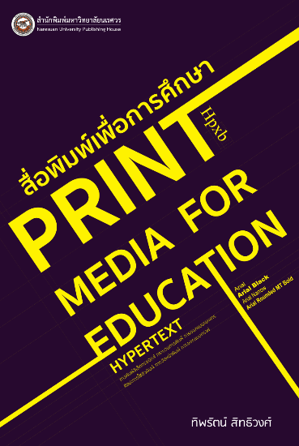





สำนักพิมพ์มหาวิทยาลัยนเรศวร
NARESUAN UNIVERSITY PUBLISHING HOUSE
การสร้างแรงบันดาลใจ
และการพัฒนาทักษะการเขียนหนังสือ/ตำรา

Slide 2
ข้อควรพิจารณา
ก่อนจัดทำหนังสือ/ตำรา

Slide 3

พิจารณา: เป้าหมาย
เพื่อขอตำแหน่งทางวิชาการ
เพื่อประกอบการเรียนการสอน
เพื่อรับการประเมิน/ QA
เพื่อชื่อเสียงเกียรติยศ/ ขอรับรางวัล
เพื่อเงินที่เป็นรายได้เพิ่มเติม
อื่นๆ
เงื่อนไข/ เกณฑ์ คืออะไร?

Slide 4

พิจารณา: แผนการจัดทำ
ลักษณะผลงานที่จะจัดทำ - หนังสือ ตำรา เอกสารคำสอน ฯลฯ (กำหนดให้ชัดเจน)
แหล่งที่มาของเนื้องาน - จากประสบการณ์ งานสอน งานวิจัย งานแปล ฯลฯ
- ประเด็นความสนใจ ความสนใจเฉพาะ ความเชี่ยวชาญ
- ความทันสมัยทางวิชาการทั้งในระดับชาติ/ นานาชาติ
กลุ่มผู้อ่านของเราเป็นใคร - ภายในมหาวิทยาลัย (หลักสูตรที่เปิดสอน จำนวนผู้เรียน)
- ภายนอกมหาวิทยาลัย/ บุคคลทั่วไป
สำรวจตลาดเบื้องต้น - คู่แข่ง ผลงานที่คล้ายกัน จุดแข็ง จุดอ่อนของเขา
  - จุดแข็ง จุดอ่อน (จุดเด่นของงานเราคืออะไร?)
  - จำนวนผู้ใช้ผลงาน (โดยประมาณ)
  กำหนดระยะเวลา - ที่ต้องการจัดทำให้แล้วเสร็จ

Slide 5

พิจารณา: แนวทางการจัดพิมพ์
จัดทำด้วยตนเอง
- กระบวนการตรวจสอบความถูกต้อง
ของเนื้อหา และคุณภาพทางวิชาการ
- รูปแบบ/ รูปเล่ม
- เงินทุน/ ค่าใช้จ่าย
- ช่องทางการเผยแพร่
ส่งสำนักพิมพ์
- กระบวนการตรวจสอบความถูกต้อง
ของเนื้อหา และคุณภาพทางวิชาการ
- รูปแบบ/ รูปเล่ม
- เงินทุน/ ค่าใช้จ่าย
- ช่องทางการเผยแพร่
- สัญญาโอนลิขสิทธิ์
- ค่าตอบแทน (ค่าลิขสิทธิ์)

Slide 6

ข้อควรระวัง
ความเป็นตัวตนของผู้เขียน ความเป็นวิชาการ แนวคิด การเรียบเรียง การใช้ภาษา
ความทันสมัยของเนื้อหา
การคัดลอกผลงาน (Plagiarism)/ การใช้ผลงานอันมีลิขสิทธิ์
ความครบถ้วนในองค์ประกอบของหนังสือ/ตำรา
จำนวนหน้าและขนาดของหนังสือที่คาดหวัง
ความต่อเนื่องในการจัดทำ

Slide 7

ความแตกต่างระหว่างหนังสือและตำรา: นิยาม
ตามประกาศ ก.พ.อ. เรื่อง หลักเกณฑ์และวิธีการพิจารณาแต่งตั้งบุคคลให้ดำรงตำแหน่งผู้ช่วยศาสตราจารย์ รองศาสตราจารย์ และศาสตราจารย์ พ.ศ. 2563
หนังสือ
ตำรา
งานวิชาการที่เกิดจากการค้นคว้าศึกษาความรู้ในเรื่องใดเรื่องหนึ่งอย่างรอบด้าน และลึกซึ้ง มีการวิเคราะห์ สังเคราะห์ และเรียบเรียงอย่างเป็นระบบ ประกอบด้วย มโนทัศน์หลักที่เป็นแกนกลาง และมโนทัศน์ย่อยที่สัมพันธ์กัน มีความละเอียดลึกซึ้ง ใช้ภาษาที่เป็นมาตรฐานทางวิชาการ ให้ทัศนะของผู้เขียนที่สร้างเสริมปัญญาความคิด และสร้างความแข็งแกร่งทางวิชาการให้แก่สาขาวิชานั้น ๆ หรือสาขาวิชาที่เกี่ยวข้อง เนื้อหาของหนังสือไม่จำเป็นต้องสอดคล้องหรือเป็นไปตามข้อกำหนดของหลักสูตร หรือของวิชาใดวิชาหนึ่งในหลักสูตร และไม่จำเป็นต้องนำไปใช้ประกอบการเรียน การสอนในวิชาใดวิชาหนึ่ง
เนื้อหาสาระของหนังสือต้องมีความทันสมัย เมื่อพิจารณาถึงวันที่ผู้ขอยื่นเสนอขอกำหนดตำแหน่งทางวิชาการ
หากผลงานทางวิชาการที่เคยเสนอเป็นเอกสารประกอบการสอน หรือเอกสาร คำสอนไปแล้ว จะนำมาเสนอเป็นหนังสือไม่ได้
งานวิชาการที่ใช้สำหรับการเรียนการสอนทั้งวิชา หรือเป็นส่วนหนึ่งของวิชา ซึ่งเกิดจากการนำข้อค้นพบจากทฤษฎี จากงานวิจัยของผู้ขอ หรือความรู้ที่ได้จากการค้นคว้าศึกษามาวิเคราะห์ สังเคราะห์ รวบรวมและเรียบเรียงโดยมีมโนทัศน์ที่ผู้เขียนกำหนดให้เป็นแกนกลาง ซึ่งสัมพันธ์กับมโนทัศน์ย่อยอื่นอย่างเป็นระบบ มีเอกภาพ สัมพันธภาพและสารัตถภาพตามหลักการเขียนที่ดี ใช้ภาษาที่เป็นมาตรฐานทางวิชาการและให้ความรู้ใหม่อันเป็นความรู้สำคัญที่มีผลให้เกิดความเปลี่ยนแปลงต่อวงการวิชาการนั้น ๆ
เนื้อหาสาระของตำราต้องมีความทันสมัย เมื่อพิจารณาถึงวันที่ผู้ขอยื่นเสนอขอกำหนดตำแหน่งทางวิชาการ ทั้งนี้ ผู้ขอกำหนดตำแหน่งจะต้องระบุวิชาที่เกี่ยวข้องในหลักสูตรที่ใช้ตำราเล่มที่เสนอขอตำแหน่งทางวิชาการด้วย
ผลงานทางวิชาการที่เป็น “ตำรา” นี้อาจได้รับการพัฒนาขึ้นจากเอกสารคำสอน จนถึงระดับที่มีความสมบูรณ์ที่สุด ซึ่งผู้อ่านอาจเป็นบุคคลอื่นที่มิใช่ผู้เรียนในวิชานั้น แต่สามารถอ่านและทำความเข้าใจในสาระของตำรานั้นด้วยตนเองได้โดยไม่ต้องเข้าศึกษา ในวิชานั้น
หากผลงานทางวิชาการที่เคยเสนอเป็นเอกสารประกอบการสอนหรือเอกสารคำสอน ไปแล้ว จะนำมาเสนอเป็นตำราไม่ได้ เว้นแต่จะมีการพัฒนาจนเห็นได้ชัดว่าเป็นตำรา

Slide 8

ความแตกต่างระหว่างหนังสือและตำรา: รูปแบบ
ตามประกาศ ก.พ.อ. เรื่อง หลักเกณฑ์และวิธีการพิจารณาแต่งตั้งบุคคลให้ดำรงตำแหน่งผู้ช่วยศาสตราจารย์ รองศาสตราจารย์ และศาสตราจารย์ พ.ศ. 2563
หนังสือ
ตำรา
เป็นรูปเล่มที่ประกอบด้วย คำนำ สารบัญ เนื้อเรื่อง การวิเคราะห์ การสรุป การอ้างอิง บรรณานุกรม และดัชนีค้นคำ ที่ทันสมัยและครบถ้วนสมบูรณ์ โดยอาจมีข้อมูล แผนภาพ ตัวอย่าง หรือกรณีศึกษาประกอบด้วยก็ได้ ตามรูปแบบอย่างใดอย่างหนึ่ง ต่อไปนี้
1. เป็นงานที่นักวิชาการเขียนทั้งเล่ม (authored book) คือ เอกสารที่ผู้เขียนเรียบเรียงขึ้น ทั้งเล่มอย่างมีเอกภาพ มีรากฐานทางวิชาการที่มั่นคง และให้ทัศนะของผู้เขียนที่สร้างเสริมปัญญา ความคิด และสร้างความแข็งแกร่งทางวิชาการ
2. เป็นงานวิชาการบางบทหรือส่วนหนึ่งในหนังสือที่มีผู้เขียนหลายคน (book chapter) โดยจะต้องมีความเป็นเอกภาพของเนื้อหาวิชาการ ซึ่งผู้อ่านสามารถทำความเข้าใจ ในสาระสำคัญนั้นได้โดยเบ็ดเสร็จในแต่ละบท และเป็นงานศึกษาค้นคว้าอย่างมีระบบ มีการวิเคราะห์และสังเคราะห์ข้อมูลด้วยวิธีวิทยาอันเป็นที่ยอมรับจนได้ข้อสรุปที่ทำให้เกิดความก้าวหน้าทางวิชาการ หรือนำไปประยุกต์ใช้ได้ กรณีที่ในแต่ละบทมีผู้เขียนหลายคน จะต้องระบุบทบาทหน้าที่ของแต่ละคนอย่างชัดเจน
จำนวนบทที่จะนำมาแทนหนังสือ 1 เล่ม ต้องมีจำนวนอย่างน้อย 5 บท และมีจำนวนหน้ารวมกันแล้วไม่น้อยกว่า 80 หน้า โดยเนื้อหาสาระของบทในหนังสือทั้ง 5 บท จะต้องไม่ซ้ำซ้อนกันและอยู่ในขอบข่ายสาขาวิชาที่เสนอขอกำหนดตำแหน่งทางวิชาการ ทั้งนี้ อาจอยู่ในหนังสือเล่มเดียวกันหรือหลายเล่มก็ได้ และสำหรับการประเมินคุณภาพจะต้องประเมินคุณภาพโดยรวมทั้งหมด
เป็นรูปเล่มที่ประกอบด้วย คำนำ สารบัญ เนื้อเรื่อง การอธิบายหรือการวิเคราะห์ การสรุป การอ้างอิง บรรณานุกรม และดัชนีค้นคำ ทั้งนี้ ควรมีการอ้างอิงแหล่งข้อมูล ที่ทันสมัยและครบถ้วนสมบูรณ์ การอธิบายสาระสำคัญมีความชัดเจน โดยอาจใช้ข้อมูล แผนภาพ ตัวอย่างหรือกรณีศึกษาประกอบจนผู้อ่านสามารถทำความเข้าใจ ในสาระสำคัญนั้นได้โดยเบ็ดเสร็จ

Slide 9

ความแตกต่างระหว่างหนังสือและตำรา: การเผยแพร่
ตามประกาศ ก.พ.อ. เรื่อง หลักเกณฑ์และวิธีการพิจารณาแต่งตั้งบุคคลให้ดำรงตำแหน่งผู้ช่วยศาสตราจารย์ รองศาสตราจารย์ และศาสตราจารย์ พ.ศ. 2563
หนังสือ
ตำรา
เผยแพร่ในลักษณะใดลักษณะหนึ่ง โดยต้องแสดงหลักฐานว่าได้ผ่านการประเมิน โดยคณะผู้ทรงคุณวุฒิในสาขาวิชานั้น ๆ หรือสาขาวิชาที่เกี่ยวข้อง (peer reviewer) ที่มาจากหลากหลายสถาบัน ดังนี้
1. การเผยแพร่ด้วยวิธีการตีพิมพ์
2. การเผยแพร่โดยสื่ออิเล็กทรอนิกส์ อาทิ การเผยแพร่ในรูปของซีดีรอม
3. การเผยแพร่เป็น e-book โดยสำนักพิมพ์ซึ่งเป็นที่ยอมรับ
การเผยแพร่ดังกล่าวนั้นจะต้องเป็นไปอย่างกว้างขวาง โดยจำนวนพิมพ์เป็นดัชนีหนึ่ง ที่อาจแสดงการเผยแพร่อย่างกว้างขวางได้ แต่อาจใช้ดัชนีอื่นวัดความกว้างขวางในการเผยแพร่ได้เช่นกัน
กรณีที่ได้มีการพิจารณาประเมินคุณภาพของหนังสือแล้วไม่อยู่ในเกณฑ์ที่ ก.พ.อ. กำหนด การนำหนังสือนั้นไปแก้ไขปรับปรุงหรือเพิ่มเติมเนื้อหาในหนังสือเพื่อนำมาเสนอขอกำหนดตำแหน่งทางวิชาการครั้งใหม่ สามารถกระทำได้ แต่ให้มีการประเมินคุณภาพหนังสือที่ได้รับการปรับปรุงแก้ไขนั้นใหม่อีกครั้งหนึ่ง
เผยแพร่ในลักษณะใดลักษณะหนึ่ง โดยต้องแสดงหลักฐานว่าได้ผ่านการประเมิน โดยคณะผู้ทรงคุณวุฒิในสาขาวิชานั้น ๆ หรือสาขาวิชาที่เกี่ยวข้อง (peer reviewer) ที่มาจากหลากหลายสถาบัน ดังนี้
1. การเผยแพร่ด้วยวิธีการตีพิมพ์ หรือ
2. การเผยแพร่โดยสื่ออิเล็กทรอนิกส์อื่น ๆ เช่น การเผยแพร่ในรูปของซีดีรอม, e-learning, online learning
3. การเผยแพร่เป็น e-book โดยสำนักพิมพ์ซึ่งเป็นที่ยอมรับ
การเผยแพร่ดังกล่าวนั้นจะต้องเป็นไปอย่างกว้างขวางมากกว่าการใช้ในการเรียน การสอนวิชาต่าง ๆ ในหลักสูตรเท่านั้น จำนวนพิมพ์เป็นดัชนีหนึ่งที่อาจแสดงการเผยแพร่อย่างกว้างขวางได้ แต่อาจใช้ดัชนีอื่นวัดความกว้างขวางในการเผยแพร่ได้เช่นกัน
กรณีที่ได้มีการพิจารณาประเมินคุณภาพของตำราแล้วไม่อยู่ในเกณฑ์ที่ ก.พ.อ. กำหนด การนำตำรานั้นไปแก้ไขปรับปรุงหรือเพิ่มเติมเนื้อหาในตำราเพื่อนำมาเสนอขอกำหนดตำแหน่งทางวิชาการครั้งใหม่ สามารถกระทำได้ แต่ให้มีการประเมินคุณภาพตำราที่ได้รับการปรับปรุงแก้ไขนั้นใหม่อีกครั้งหนึ่ง

Slide 10

ความแตกต่างระหว่างหนังสือและตำรา: ลักษณะคุณภาพ
ตามประกาศ ก.พ.อ. เรื่อง หลักเกณฑ์และวิธีการพิจารณาแต่งตั้งบุคคลให้ดำรงตำแหน่งผู้ช่วยศาสตราจารย์ รองศาสตราจารย์ และศาสตราจารย์ พ.ศ. 2563
หนังสือ
ตำรา
ระดับ B เป็นหนังสือที่มีเนื้อหาสาระทางวิชาการถูกต้องสมบูรณ์ มีการบูรณาการ
องค์ความรู้ และแนวคิดที่ทันสมัย มีการนำเสนอที่ชัดเจนเป็นประโยชน์
ต่อวงวิชาการหรือวิชาชีพ
ระดับ B+ ใช้เกณฑ์เดียวกับระดับ B และต้องมีการวิเคราะห์ เสนอความรู้หรือวิธีการ
ที่ทันสมัยต่อความก้าวหน้าทางวิชาการ มีการสอดแทรกความคิดริเริ่ม
และประสบการณ์หรือผลงานทางวิชาการของผู้ขอที่เป็นการแสดงให้เห็นถึง
ความรู้ที่เป็นประโยชน์ต่อวงวิชาการระดับชาติ
ระดับ A ใช้เกณฑ์เดียวกับระดับ B+ และต้องมีการกลั่นกรองและสอดแทรกองค์ความรู้
ที่ได้จากผลงานทางวิชาการของผู้ขอ และได้รับการอ้างอิงอย่างกว้างขวางต่อ วงวิชาการระดับนานาชาติ มีความละเอียดและความลุ่มลึกทางวิชาการในระดับสูง
ระดับ A+ ใช้เกณฑ์เดียวกับระดับ A และต้อง
1. มีลักษณะเป็นงานที่มีการสังเคราะห์ และสร้างสรรค์องค์ความรู้ใหม่
(Body of Knowledge) หรือทฤษฎีใหม่ทางวิชาการในเรื่องใดเรื่องหนึ่ง
2. มีการกระตุ้นให้เกิดความคิดและค้นคว้าอย่างต่อเนื่อง โดยพิจารณาจากการ
ได้รับการอ้างอิงอย่างกว้างขวางในระดับนานาชาติ
3. เป็นที่เชื่อถือและยอมรับต่อวงวิชาการหรือวิชาชีพที่เกี่ยวข้องในระดับนานาชาติ
ระดับ B เป็นตำราที่มีเนื้อหาสาระทางวิชาการถูกต้องสมบูรณ์ และทันสมัย มีแนวคิด
และการนำเสนอที่ชัดเจนเป็นประโยชน์ต่อการเรียนการสอนในระดับอุดมศึกษา
ระดับ B+ ใช้เกณฑ์เดียวกับระดับ B และต้องมีการวิเคราะห์และเสนอความรู้หรือวิธีการ
ที่ทันสมัยต่อความก้าวหน้าทางวิชาการ และเป็นประโยชน์ต่อวงวิชาการ
และมีการสอดแทรกความคิดริเริ่ม และประสบการณ์หรือผลงานทางวิชาการ
ของผู้ขอที่เป็นการแสดงให้เห็นถึงความรู้ที่เป็นประโยชน์ต่อการเรียนการสอน
ระดับ A ใช้เกณฑ์เดียวกับระดับ B+ และต้องมีการกลั่นกรองและสอดแทรกองค์ความรู้
ที่ได้จากผลงานทางวิชาการของผู้ขอ และได้รับการอ้างอิงและใช้สอนอย่าง
กว้างขวางในวงวิชาการระดับชาติ มีความละเอียดและความลุ่มลึกทางวิชาการ
ในระดับสูง
ระดับ A+ ใช้เกณฑ์เดียวกับระดับ A และต้อง
1. มีลักษณะเป็นงานที่มีการสังเคราะห์ และสร้างสรรค์องค์ความรู้ใหม่
(Body of Knowledge) หรือเสนอทฤษฎีใหม่ทางวิชาการในเรื่องใดเรื่องหนึ่ง
2. มีการกระตุ้นให้เกิดความคิดและค้นคว้าอย่างต่อเนื่อง โดยพิจารณาจากการ
ได้รับการอ้างอิงอย่างกว้างขวางในระดับนานาชาติ
3. เป็นที่เชื่อถือและยอมรับต่อวงวิชาการหรือวิชาชีพที่เกี่ยวข้องในระดับนานาชาติ

Slide 11
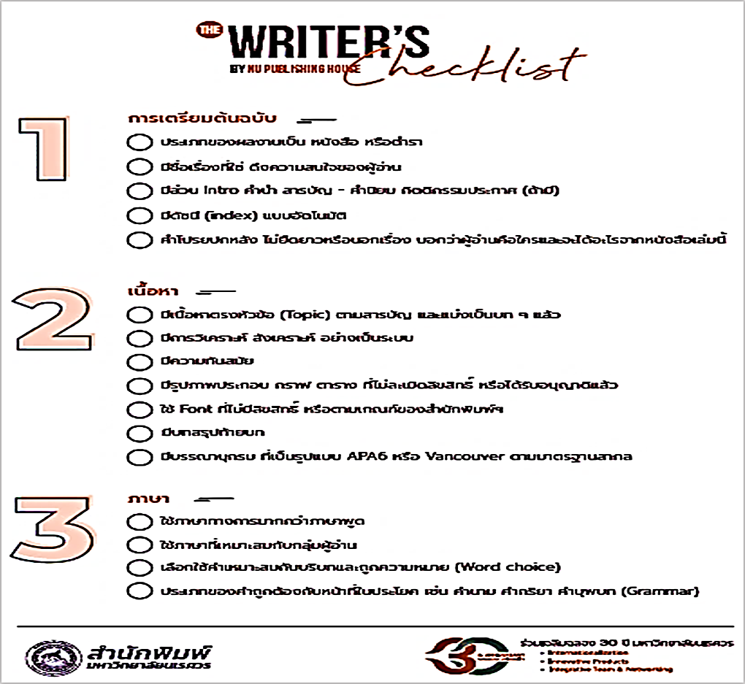
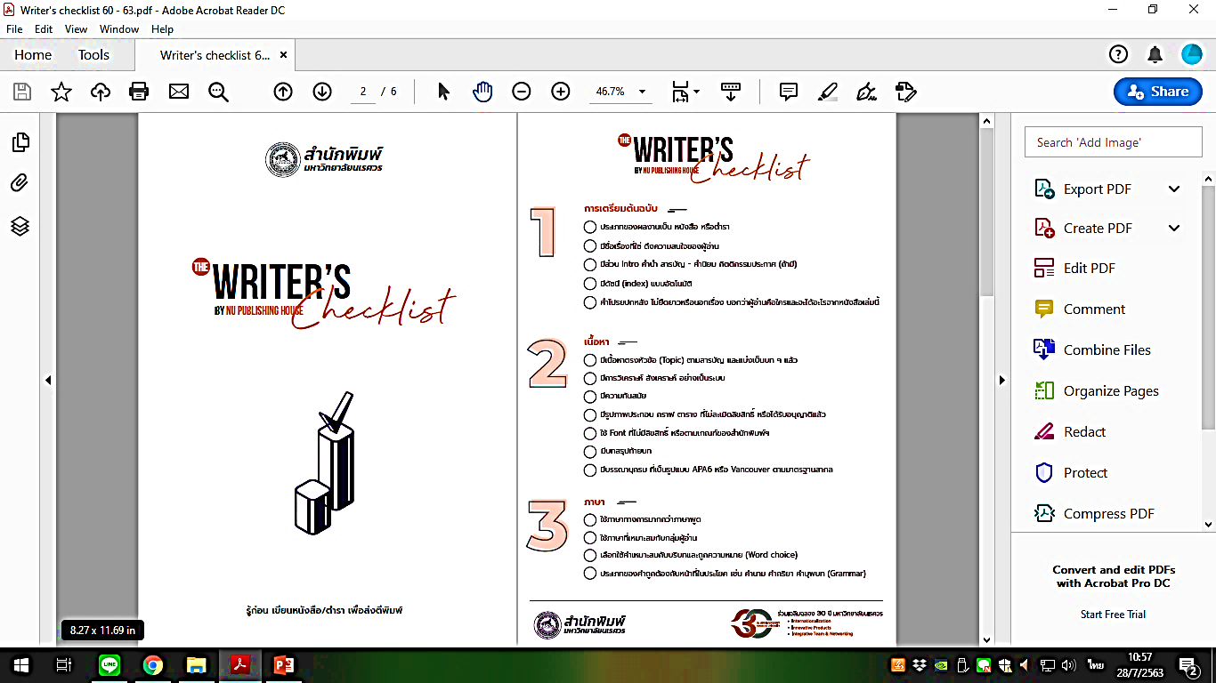

Writer’s Checklist
http://www.nupress.grad.nu.ac.th/the-writers-checklist/
ผู้จัดทำ: นายสรญา แสงเย็นพันธ์

Slide 12
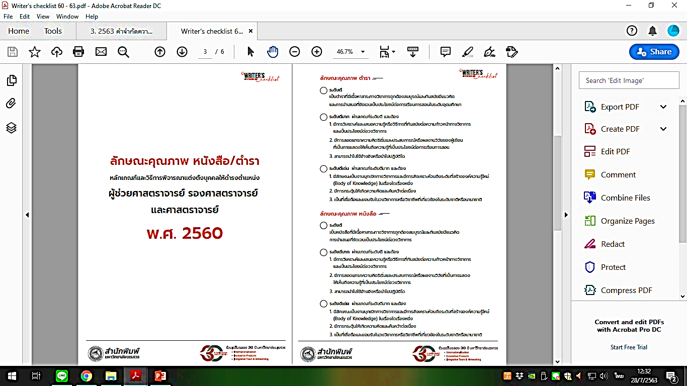
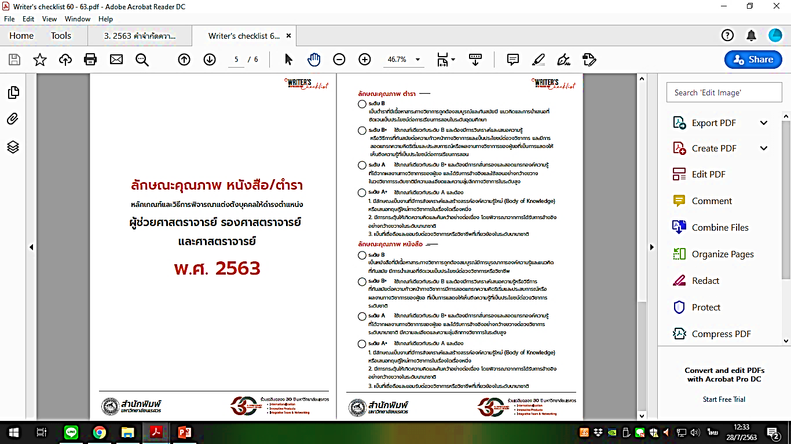
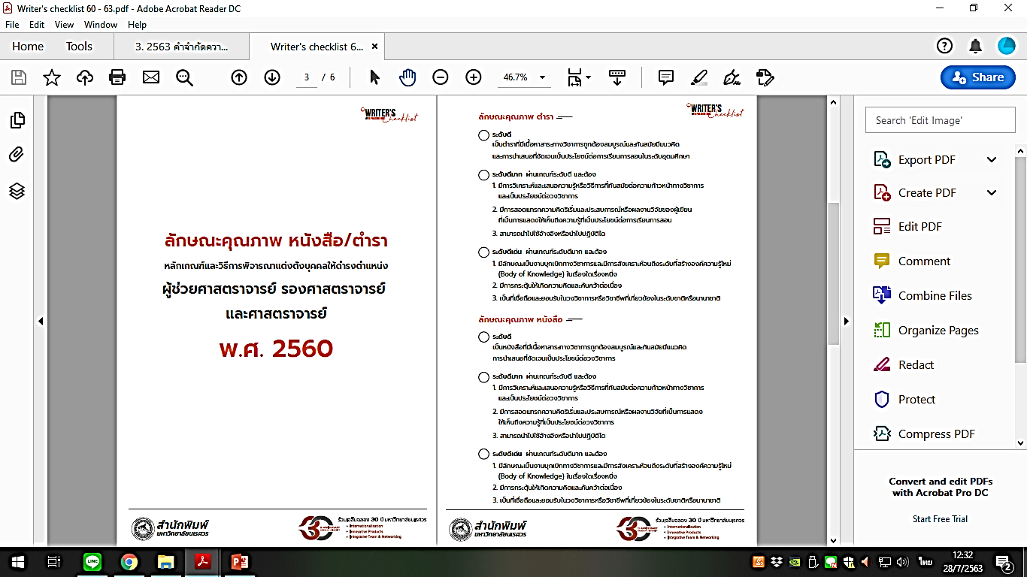
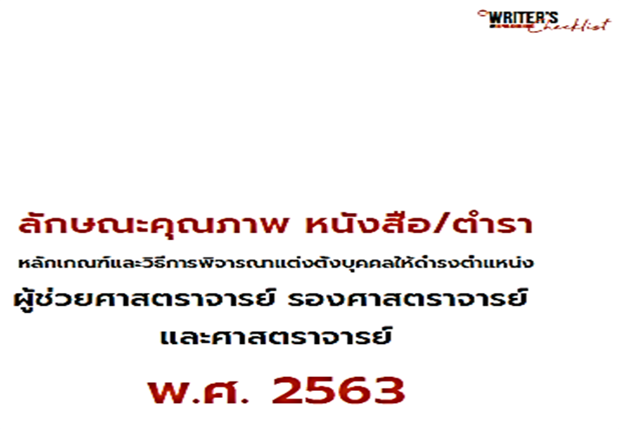

Writer’s Checklist
http://www.nupress.grad.nu.ac.th/the-writers-checklist/
ผู้จัดทำ: นายสรญา แสงเย็นพันธ์

Slide 13
การจัดเตรียมต้นฉบับเพื่อเสนอจัดทำ
กับสำนักพิมพ์มหาวิทยาลัยนเรศวร

Slide 14
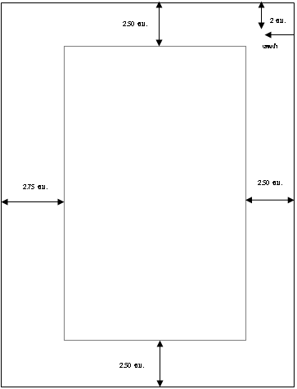

  ขนาดและขอบเขตหน้ากระดาษ
ขนาดกระดาษ/รูปเล่ม
ขนาดกระดาษ 8 หน้ายก 19 x 26 ซม. (ขนาด B5)
ขนาดกระดาษ 16 หน้ายก 14.5 x 21 ซม. (ขนาด A5)
ขอบเขตหน้ากระดาษ
A5
ขอบหน้า ตั้งระยะ 2.75 ซม.
ขอบหลัง ตั้งระยะ 2.50 ซม.
ขอบบน ตั้งระยะ 2.50 ซม.
ขอบล่าง ตั้งระยะ 2.50 ซม.
B5
http://www.nupress.grad.nu.ac.th/document/

Slide 15

  รูปแบบและขนาดอักษร
  ใช้แบบอักษรมาตรฐานราชการไทย
  จากสำนักงานส่งเสริมอุตสาหกรรมซอฟต์แวร์แห่งชาติ (องค์การมหาชน) (SIPA)
  โดยพิจารณาเลือกแบบอักษรแบบใดแบบหนึ่ง จาก 3 แบบ ดังนี้
  กรณีจัดพิมพ์เป็นภาษาไทย
  TH SarabunPSK
  TH Niramit AS ขนาดอักษร 14-16 point
  TH Chakra Petch
กรณีจัดพิมพ์เป็นภาษาต่างประเทศ
TH SarabunPSK
  TH Niramit AS ขนาดอักษร 14-16 point
  TH Chakra Petch
  Time New Roman ขนาดอักษร 10-12 point
http://www.nupress.grad.nu.ac.th/document/

Slide 16
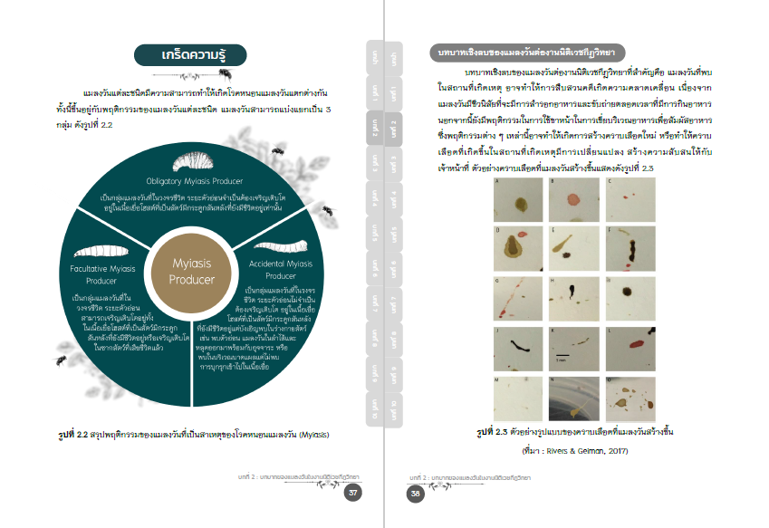

    รูปภาพ/ตาราง
รายละเอียดครบถ้วน เข้าใจง่าย มีความคมชัด ความละเอียดตั้งแต่ 150-300 ppi
  ชื่อรูปภาพ/ ตาราง ควรเขียนในลักษณะ ย่อใจความข้อมูลที่นำเสนอ
  สามารถใช้คำย่อในตารางได้ หลีกเลี่ยงการใช้ข้อมูลที่ไม่จำเป็น
ควรระบุลำดับรูปภาพ/ ตาราง
ให้สอดคล้องกับเนื้อหาที่อยู่ในต้นฉบับ
  มีขนาดพอเหมาะกับขนาดกระดาษ
  การอ้างอิงรูปภาพ/ตาราง ต้องระบุแหล่งอ้างอิงให้ชัดเจนและถูกต้อง
  หากต้นฉบับมีภาพ/ตารางที่มีลิขสิทธิ์ ให้แนบเอกสารยืนยันการได้รับอนุญาต ให้ใช้ผลงานลิขสิทธิ์ ฉบับจริง
http://www.nupress.grad.nu.ac.th/document/

Slide 17
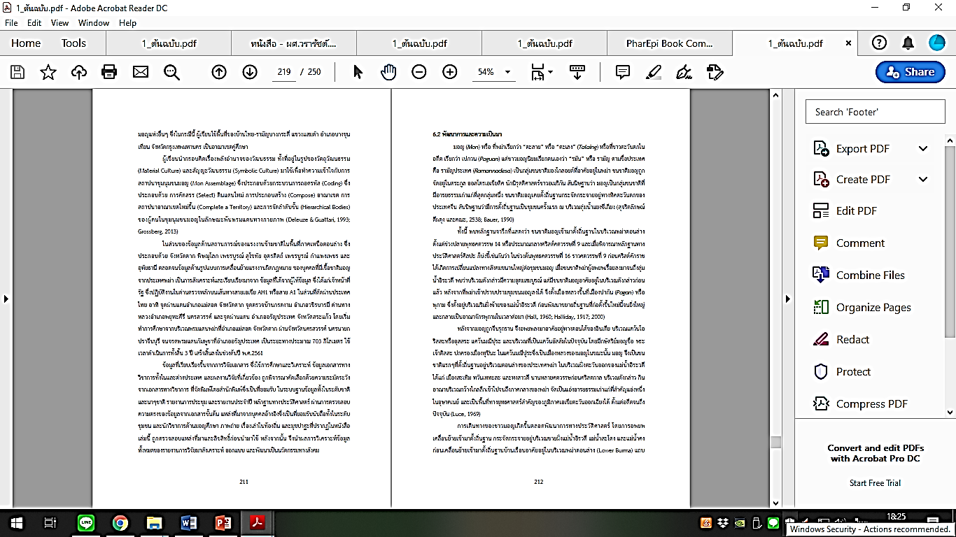
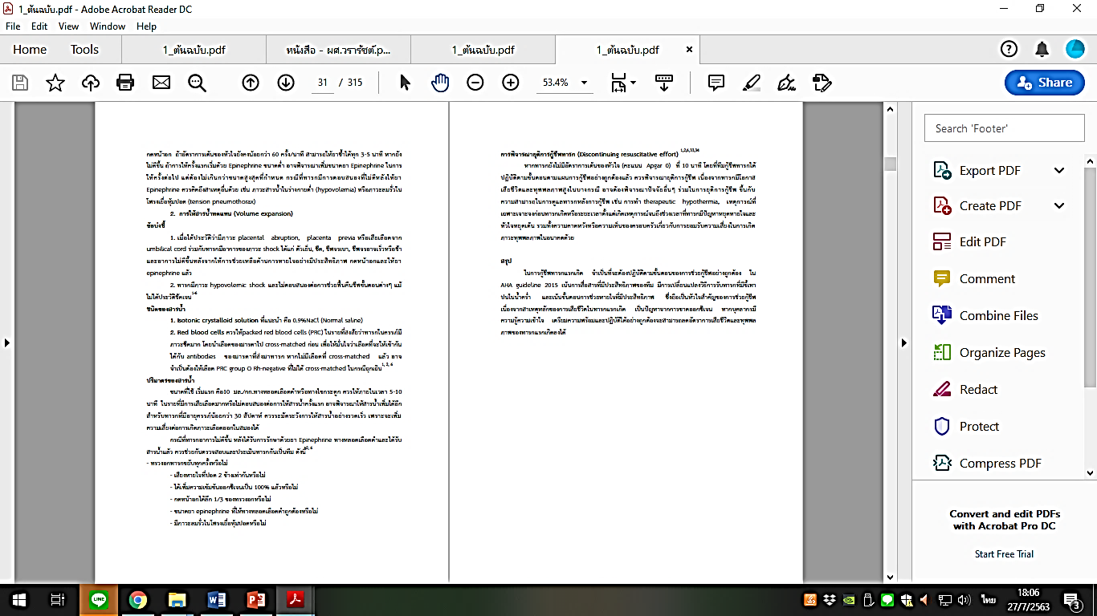

การอ้างอิง
◆ การอ้างอิงแทรกในเนื้อหา
เป็นการรวบรวมแหล่งความรู้ที่เรานำมาเป็นข้อมูลประกอบการจัดทำผลงาน
เป็นการแสดงจริยธรรมทางวิชาการ และช่วยให้ผู้อ่านสามารถนำไปค้นคว้าเพิ่มเติมได้อย่างสะดวก
การนำข้อมูลของผู้อื่นมาใช้หรือดัดแปลง นอกจากระบุแหล่งที่มาของข้อมูลแล้ว ควรต้องพิจารณาเกี่ยวกับการขออนุญาตด้วย เพื่อป้องกันการละเมิดลิขสิทธิ์
รูปแบบการอ้างอิงตามหลักสากลทั่วไป อาทิ
- American Psychological Association style (APA)
- Vancouver Style
การอ้างอิงที่นิยมในปัจจุบัน มี 2 ลักษณะ คือ
1. การอ้างอิงแทรกในเนื้อหา (In-text citation)
เป็นการอ้างอิงในระบบนามปี ระบุชื่อผู้เขียนและปีพิมพ์ ลำดับรายการ เรียงลำดับอักษรตัวแรก ของแต่ละรายการตามแบบพจนานุกรม
2. การอ้างอิงด้วยระบบตัวเลข (Parenthetical references using number)
เป็นการใช้ตัวเลขที่นำมาจากหมายเลขของเอกสารอ้างอิงหรือบรรณานุกรม
ที่เรียงตามลำดับอักษรหรือตามลำดับงานที่อ้างถึงในเนื้อหา
❖ การอ้างอิงด้วยระบบตัวเลข
http://www.nupress.grad.nu.ac.th/document/

Slide 18

ความแตกต่างระหว่างเอกสารอ้างอิงและบรรณานุกรม
เอกสารอ้างอิง (References)
บรรณานุกรม (Bibliography)
คือ การทำบัญชีรายชื่อเอกสารที่ได้นำมาอ้างอิง
ในเนื้อหาทุกรายการไว้ท้ายบทหรือท้ายเล่ม
โดยระบุรายละเอียดของเอกสารต่าง ๆ ด้วยรูปแบบการเขียนอ้างอิงตามหลักสากล
รายการในเอกสารอ้างอิงทุกรายการ
ต้องมีรายละเอียดตรงกับข้อมูลที่อ้างอิงในเนื้อหา
คือ การทำบัญชีรายชื่อเอกสารที่เกี่ยวข้องกับเนื้อหาเพิ่มเติมจากเอกสารอ้างอิงไว้ท้ายบทหรือท้ายเล่ม
โดยระบุรายละเอียดของเอกสารต่าง ๆ
ด้วยรูปแบบการเขียนอ้างอิงตามหลักสากล
เพื่อแนะนำให้ผู้อ่านได้ศึกษาค้นคว้าเพิ่มเติม
ซึ่งอาจจะไม่ปรากฏในเนื้อหา
http://www.nupress.grad.nu.ac.th/document/

Slide 19
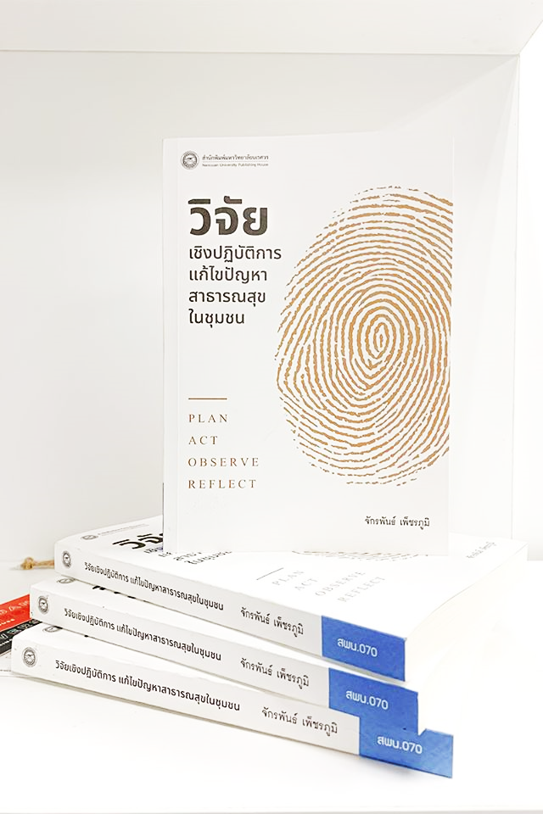
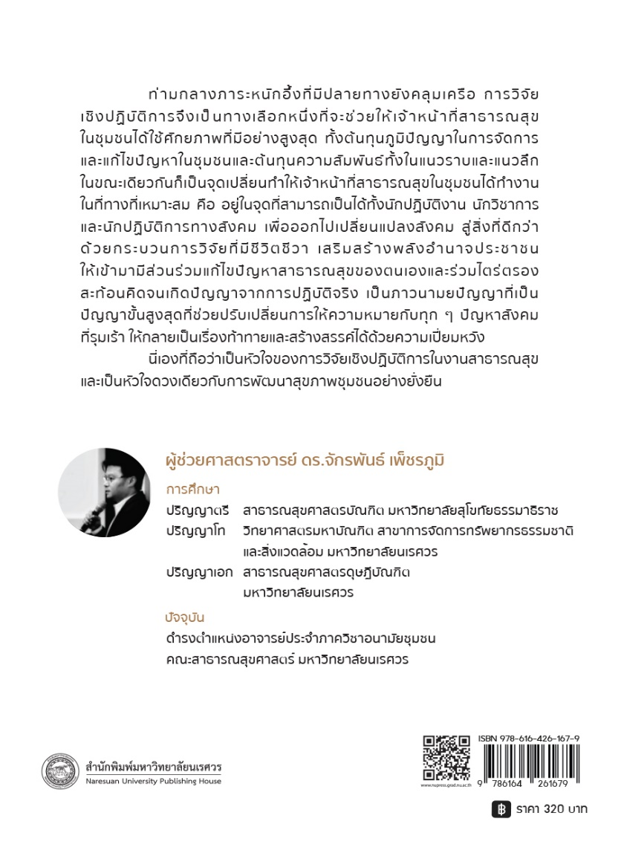

    ส่วนประกอบของหนังสือ/ตำรา
1. ปก (Cover)
ปกหน้า
ชื่อเรื่อง ชื่อผู้แต่ง
ภาพประกอบที่ไม่ละเมิดลิขสิทธิ์
สันหนังสือ
ชื่อเรื่อง ชื่อผู้แต่ง
ปกหลัง
- คำโปรย: เขียนจุดเด่นของหนังสือ
กระชับ น่าอ่าน เหมาะกับใคร
  - ประวัติผู้เขียน:
  ชื่อ-ชื่อสกุล/ ตำแหน่งทางวิชาการ (ถ้ามี)
  ประวัติการศึกษา
  ตำแหน่งหน้าที่ปัจจุบัน
  รูปถ่ายปัจจุบันของผู้เขียน

Slide 20


    ส่วนประกอบของหนังสือ/ตำรา (ต่อ)
2. ปกใน (Title Page)
ชื่อเรื่อง ชื่อผู้แต่ง
ป้องกันหากปกหน้าฉีกขาดหรือห้องสมุด
นำหนังสือไปทำปกใหม่ให้แข็งแรงขึ้น

Slide 21
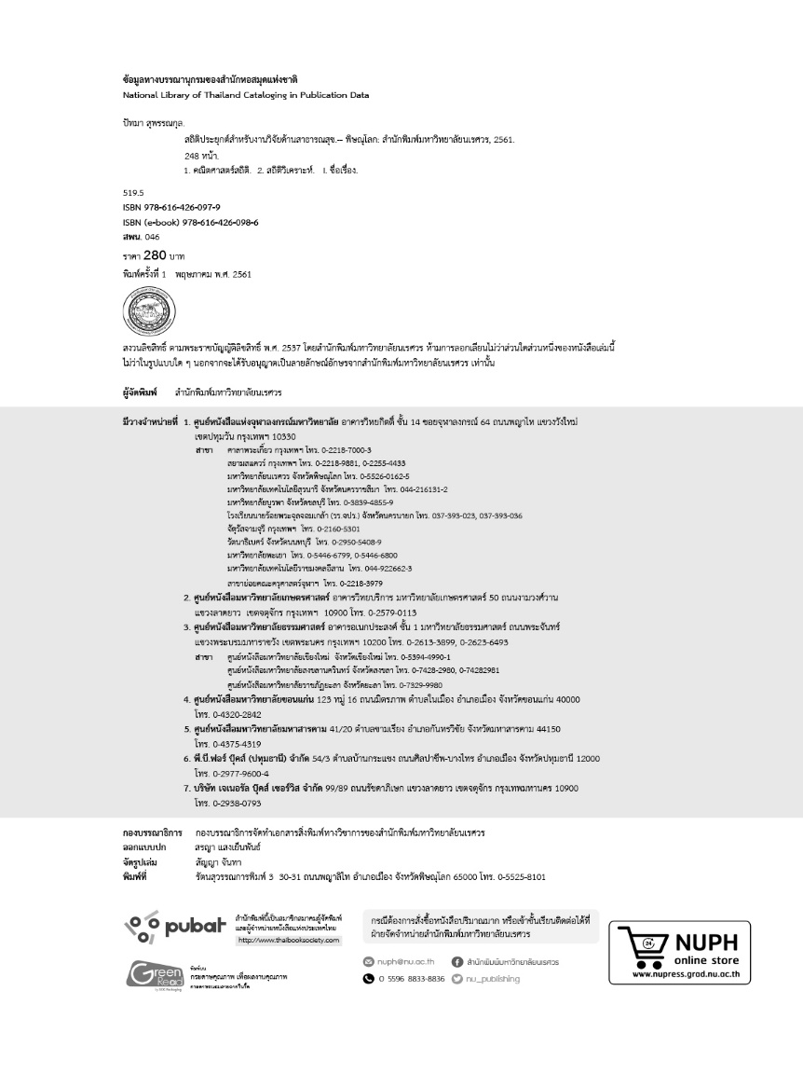

    ส่วนประกอบของหนังสือ/ตำรา (ต่อ)
3. หน้าลิขสิทธิ์ (Copyright Page)
ข้อความสงวนลิขสิทธิ์ตาม พ.ร.บ.ลิขสิทธิ์
ข้อมูลบรรณานุกรมหนังสือ (Cataloguing in Publication: CIP)
เลขมาตรฐานสากลประจำหนังสือ
(International Standard Book Number: ISBN)

Slide 22
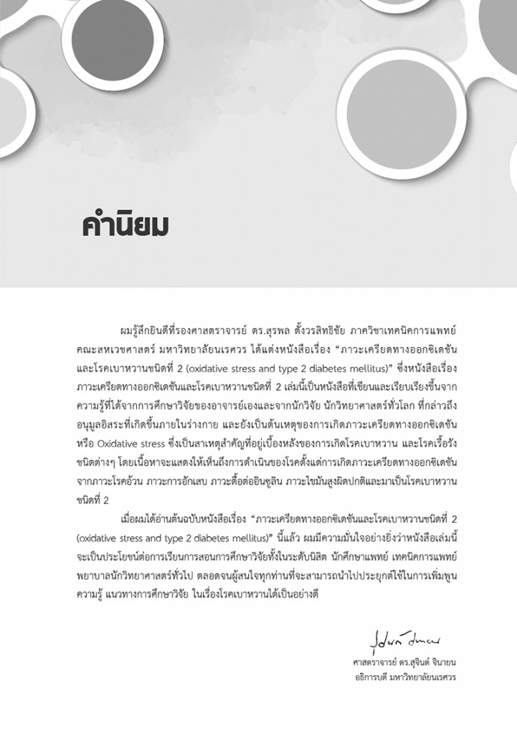

    ส่วนประกอบของหนังสือ/ตำรา (ต่อ)
4. คำนิยม (Foreword) (ถ้ามี)
คำที่บุคคลเขียนนำเกี่ยวกับเนื้อหา หนังสือ หรือผู้แต่ง จะอยู่ก่อนคำนำของผู้แต่ง ถ้ามีผู้เขียนหลายคน ต้องเรียงลำดับตามความสำคัญของบุคคลที่เขียนด้วย

Slide 23


    ส่วนประกอบของหนังสือ/ตำรา (ต่อ)
5. คำนำ (Preface)
อธิบายถึงวัตถุประสงค์และขอบเขตของหนังสือ/ตำรา
หากจัดทำเป็น “ตำรา” ควรระบุรายวิชาที่ใช้ตำราเล่มนี้ประกอบด้วย
ตอนท้ายอาจกล่าวคำขอบคุณ ถึงผู้ที่มีส่วนช่วยเหลือด้านต่าง ๆ ได้พอสมควร

Slide 24
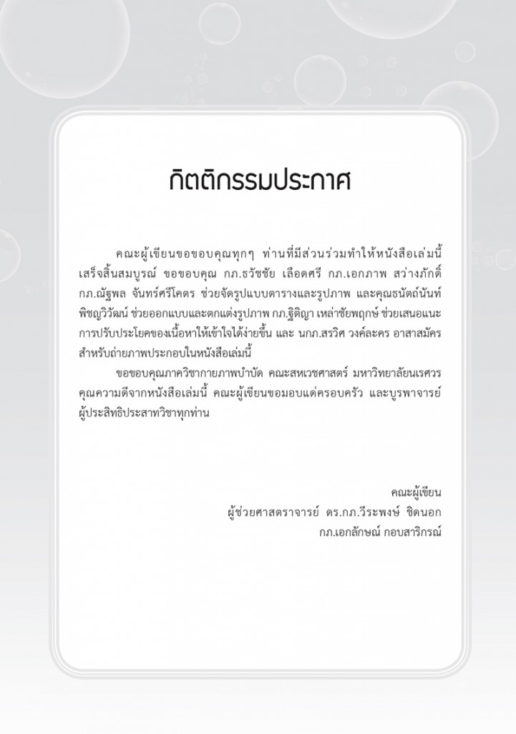

    ส่วนประกอบของหนังสือ/ตำรา (ต่อ)
6. ประกาศคุณูปการ
(Acknowledgement) (ถ้ามี)
กล่าวขอบคุณผู้ให้ความช่วยเหลือในการจัดทำหนังสือ บางเล่มอาจเรียกว่า “กิตติกรรมประกาศ” หรือบางเล่ม อาจไม่ปรากฏหน้านี้ เนื่องจากกล่าวไว้แล้วในหน้าคำนำ หน้านี้อาจเป็นประโยชน์แก่ผู้อ่าน เพราะทำให้ทราบ ชื่อผู้ทรงคุณวุฒิด้านต่างๆ ที่ได้รับการกล่าวถึง

Slide 25
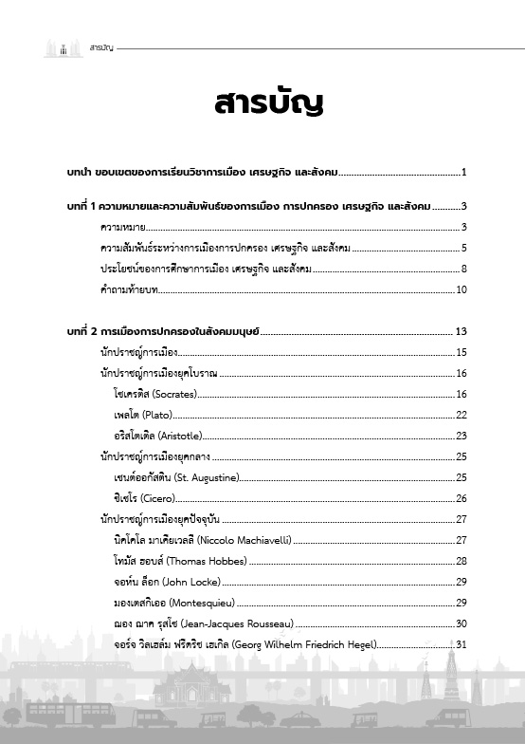

    ส่วนประกอบของหนังสือ/ตำรา (ต่อ)
7. สารบัญ (Table of Content)
เรียบเรียงข้อมูลให้ถูกต้องตรงกันกับส่วนเนื้อหา
ควรจัดทำสารบัญ แบบอัตโนมัติ หากปรับแก้ไขเนื้อหา หน้าสารบัญจะปรับแก้ให้อัตโนมัติ ลดความผิดพลาด และจัดทำต้นฉบับได้รวดเร็วยิ่งขึ้น

Slide 26
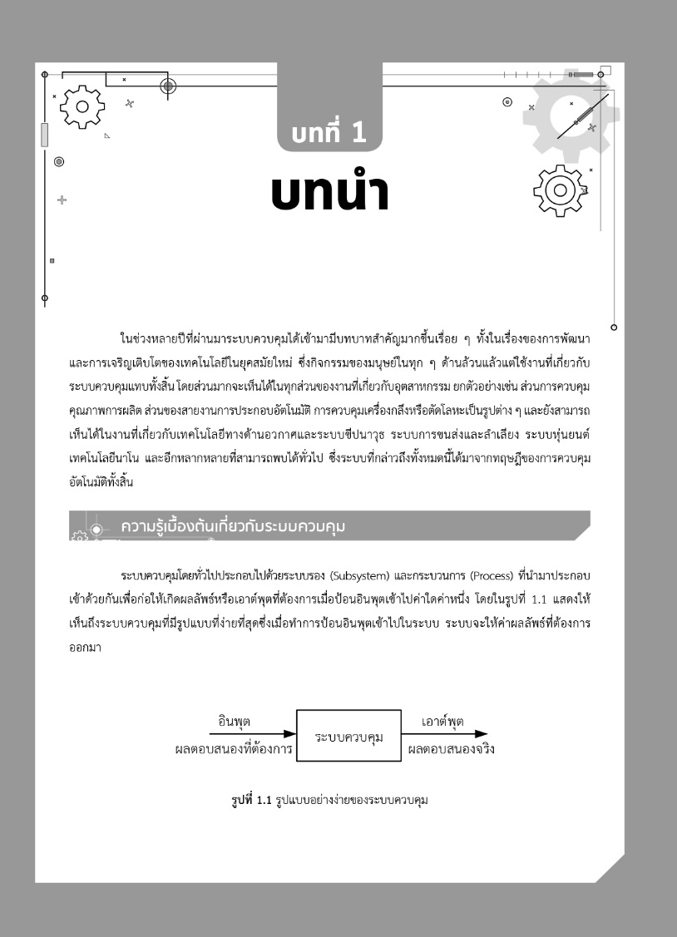

    ส่วนประกอบของหนังสือ/ตำรา (ต่อ)
8. เนื้อเรื่อง (Text)
มีการวิเคราะห์ สังเคราะห์ สรุปเรียบเรียงอย่างเป็นระบบ
ควรมีการสอดแทรกความคิดริเริ่ม และประสบการณ์ หรือผลงานทางวิชาการของผู้แต่ง
เนื้อหามีความทันสมัย
ควรมีอย่างน้อย 5 บท
(แต่ละบทควรมีสรุปอย่างน้อย 1 ย่อหน้า)
จำนวนหน้าไม่มีข้อกำหนด (แนะนำไม่ควรน้อยกว่า 80 หน้า)

Slide 27
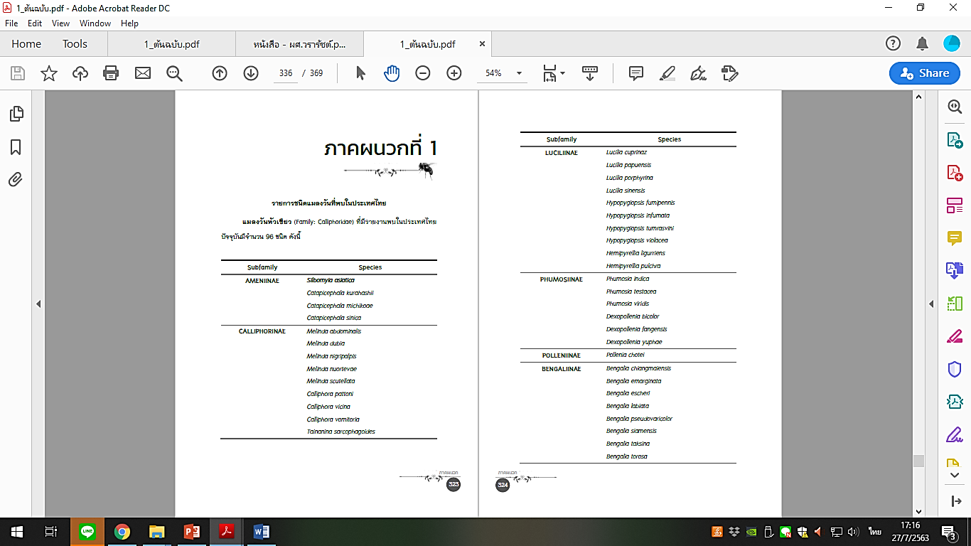

    ส่วนประกอบของหนังสือ/ตำรา (ต่อ)
9. ภาคผนวก (Appendix)
เป็นส่วนที่ไม่ใช่เนื้อหาโดยตรง อธิบายเรื่องที่เกี่ยวข้องกับเนื้อหา เพื่อช่วยให้ผู้อ่านเข้าใจยิ่งขึ้น อาจจะเป็นระเบียบ คำอธิบาย ที่ต้องใช้รายละเอียดมากเกินกว่า จะทำเป็นเชิงอรรถท้ายหน้าได้

Slide 28
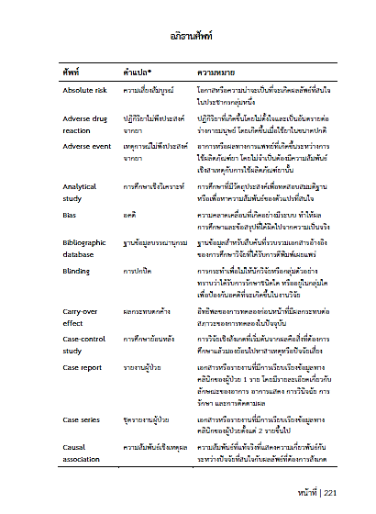

    ส่วนประกอบของหนังสือ/ตำรา (ต่อ)
10. อภิธานศัพท์ (Glossary)
  บัญชีคำศัพท์เฉพาะ คำศัพท์ยาก หรือคำภาษาต่างประเทศที่ปรากฏในหนังสือ
  เรียบเรียงตามลำดับอักษร พร้อมอธิบายความหมาย เพื่อให้ผู้อ่านเข้าใจเนื้อเรื่องได้ดีขึ้น ไม่ต้องไปค้นหาจากพจนานุกรม

Slide 29
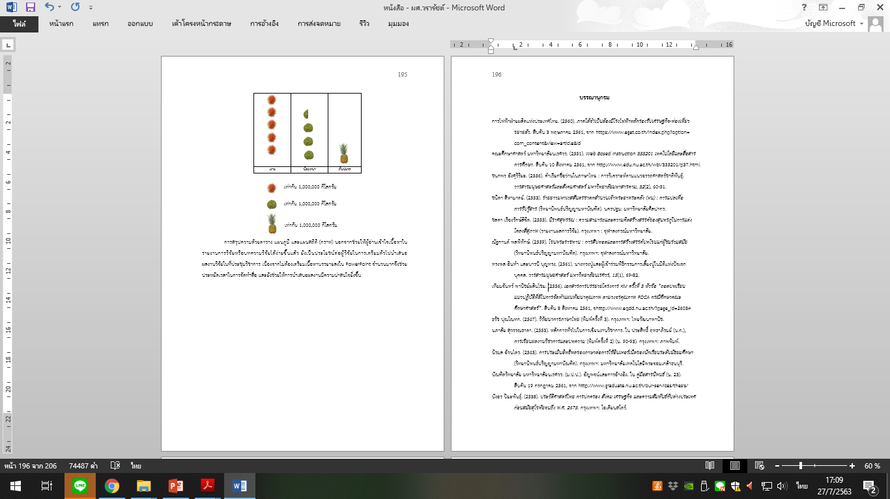
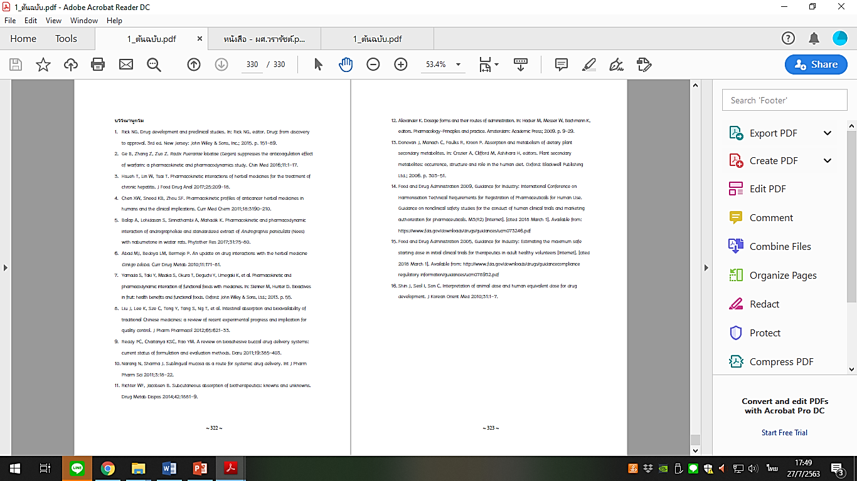

    ส่วนประกอบของหนังสือ/ตำรา (ต่อ)
11. เอกสารอ้างอิง (References)/
บรรณานุกรม(Bibliographies)
จัดทำตามรูปแบบมาตรฐานสากล
เลือกใช้เพียงรูปแบบเดียวทั้งเล่ม
ระบุไว้ท้ายบทหรือรวมไว้ท้ายเล่มได้

Slide 30
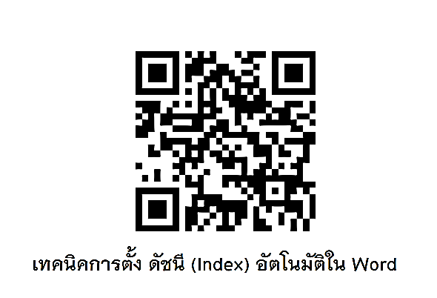
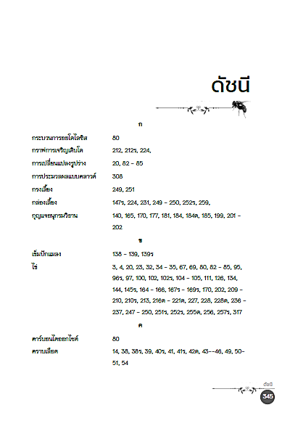
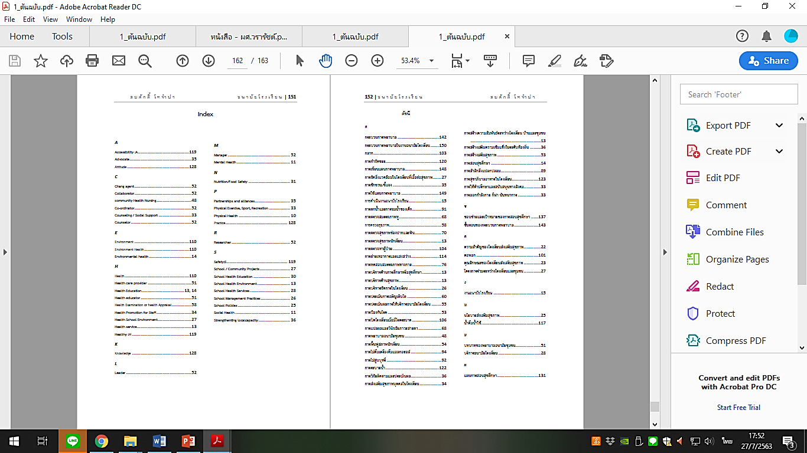

    ส่วนประกอบของหนังสือ/ตำรา (ต่อ)
12. ดัชนีค้นคำ (Index)
นำหัวข้อย่อยหรือคำสำคัญ มาเรียบเรียงตามลำดับตัวอักษร
ควรจัดทำดัชนีค้นคำ แบบอัตโนมัติ หากปรับแก้ไขเนื้อหา ดัชนีค้นคำจะปรับแก้ให้อัตโนมัติ
หนังสือและตำรา จะต้องจัดทำดรรชนีค้นคำ เพื่อให้การจัดทำผลงานเป็นไปด้วยความถูกต้อง ตามหลักสากล และเป็นไปตามประกาศ ก.พ.อ. เรื่อง หลักเกณฑ์และวิธีการพิจารณาแต่งตั้ง บุคคลให้ดำรงตำแหน่งผู้ช่วยศาสตราจารย์ รองศาสตราจารย์ และศาสตราจารย์
http://www.nupress.grad.nu.ac.th/document/

Slide 31
การเสนอจัดทำหนังสือ/ตำรา
กับสำนักพิมพ์มหาวิทยาลัยนเรศวร
สำนักพิมพ์จะจัดพิมพ์เอกสารสิ่งพิมพ์ทางวิชาการที่ผู้สร้างสรรค์ผลงาน
“เป็นเจ้าของลิขสิทธิ์ หรือได้รับอนุญาตมาอย่างถูกต้องแล้วเท่านั้น”
โดยจัดพิมพ์ให้เป็นไปตามประกาศมหาวิทยาลัยนเรศวร
เรื่อง หลักเกณฑ์การเสนอขอจัดทำผลงานทางวิชาการ ของสำนักพิมพ์มหาวิทยาลัยนเรศวร

Slide 32

เกี่ยวกับสำนักพิมพ์มหาวิทยาลัยนเรศวร
มหาวิทยาลัยนเรศวร มีนโยบายสนับสนุนส่งเสริม
ให้คณาจารย์ บุคลากร และนิสิตของมหาวิทยาลัยนเรศวร เกิดความตื่นตัวในการผลิตและเผยแพร่ผลงานทางวิชาการ
อันจะช่วยสร้างความเข้มแข็งทางวิชาการให้เพิ่มมากขึ้น
เมื่อวันที่ 11 ธันวาคม 2554 สภามหาวิทยาลัยนเรศวร จึงอนุมัติให้จัดตั้ง
“สำนักพิมพ์
มหาวิทยาลัยนเรศวร”
ขึ้นเป็นหน่วยงานภายใต้ สังกัดบัณฑิตวิทยาลัย มหาวิทยาลัยนเรศวร
ทำหน้าที่
ผลิตและเผยแพร่
ผลงานทางวิชาการ
ที่มีคุณภาพ
ให้กับบุคลากร ทั้งภายในและภายนอกมหาวิทยาลัยนเรศวร
http://www.nupress.grad.nu.ac.th/about-us-our-goals/

Slide 33

วัตถุประสงค์การดำเนินงาน
เพื่อสนับสนุนและส่งเสริม ให้บุคลากรของมหาวิทยาลัย ได้ผลิตผลงานทางวิชาการ และเข้าสู่ตำแหน่งทางวิชาการ อันจะช่วยเสริมสร้าง
ความเข้มแข็งทางวิชาการของมหาวิทยาลัยให้เกิดขึ้น
เพื่อสนับสนุนการจัดพิมพ์ตำราและเอกสารการสอนหรือสิ่งพิมพ์อื่นๆ
เพื่อเพิ่มประสิทธิภาพ
การเรียนการสอน
ของมหาวิทยาลัย
เพื่อเป็นหน่วยงาน
ทำหน้าที่ด้านการจัดพิมพ์ เผยแพร่ และจัดจำหน่าย ผลงานทางวิชาการ
ให้กับบุคลากร
ทั้งภายในและภายนอกมหาวิทยาลัย
ทั้งนี้ การดำเนินงานของสำนักพิมพ์ให้คำนึงถึงการสนับสนุนส่งเสริมการผลิตและเผยแพร่ผลงานในเชิงวิชาการเป็นสำคัญ
http://www.nupress.grad.nu.ac.th/document/docs/about-book/objective/

Slide 34

บริการของสำนักพิมพ์มหาวิทยาลัยนเรศวร
จัดทำ
เอกสารสิ่งพิมพ์
ทางวิชาการ
จัดจำหน่าย
หนังสือ ตำรา ที่จัดทำโดยสำนักพิมพ์ มหาวิทยาลัยนเรศวร
เผยแพร่ ประชาสัมพันธ์ และจัดกิจกรรม
เพื่อส่งเสริมการจัดทำเอกสารสิ่งพิมพ์ ทางวิชาการ
http://www.nupress.grad.nu.ac.th/document/docs/about-book/objective/

Slide 35

บริการที่ 1 จัดทำเอกสารสิ่งพิมพ์ทางวิชาการ
แบบที่ 1
นำเข้ากระบวนการตรวจสอบคุณภาพทางวิชาการ
ของสำนักพิมพ์มหาวิทยาลัยนเรศวร
ผู้รับบริการ
คณาจารย์ บุคลากร ภายในมหาวิทยาลัยนเรศวร
ระยะเวลา
ประมาณ 6 – 8 เดือน
ค่าใช้จ่าย
ไม่มีค่าใช้จ่าย (มหาวิทยาลัยสนับสนุนงบประมาณ)
http://www.nupress.grad.nu.ac.th/

Slide 36

แบบนำเข้ากระบวนการ: แบบฟอร์มที่เกี่ยวข้อง
แบบที่ 1 นำเข้ากระบวนการ
ต้นฉบับ (ฉบับจริง) จำนวน 1 เล่ม
แบบฟอร์มยืนยันลิขสิทธิ์ (สนพ.10)
แบบฟอร์มเสนอขอจัดทำ (สนพ.5/ 6/ 7)
ซีดี/ไฟล์ข้อมูล บันทึกเป็น Word และ PDF
สามารถดาวน์โหลดแบบฟอร์มได้ที่
www.nupress.grad.nu.ac.th/แบบฟอร์ม/
www.nupress.grad.nu.ac.th/แบบฟอร์ม/

Slide 37

แบบนำเข้ากระบวนการ: ขั้นตอนการจัดทำ
1.รับต้นฉบับ/ อนุกรรมการพิจารณาเบื้องต้น (10 วัน)
2.ส่งต้นฉบับให้ผู้ทรงคุณวุฒิพิจารณาคุณภาพด้านวิชาการ (ภายใน 2 เดือน)
3. ส่งพิสูจน์อักษร โดยผู้เชี่ยวชาญด้านภาษา (30 วัน)
4. จัดทำศิลปกรรม และส่งผู้สร้างสรรค์ตรวจทานความถูกต้อง (15 วัน)
5. กองบรรณาธิการ ประชุมอนุมัติจัดทำ (ภายใน 10 วัน)
6. ส่งโรงพิมพ์จัดพิมพ์รูปเล่มสมบูรณ์ และจัดทำสัญญา (15 วัน)
7. ส่งเผยแพร่และ จัดจำหน่าย (3 วัน)
หมายเหตุ
กรณีมีปรับแก้ไข
ผู้สร้างสรรค์ผลงาน/ สำนักพิมพ์
ต้องดำเนินการปรับแก้ไข
ภายในเวลาที่กำหนด 3-10 วัน
http://www.nupress.grad.nu.ac.th/document/docs/about-book/process/

Slide 38
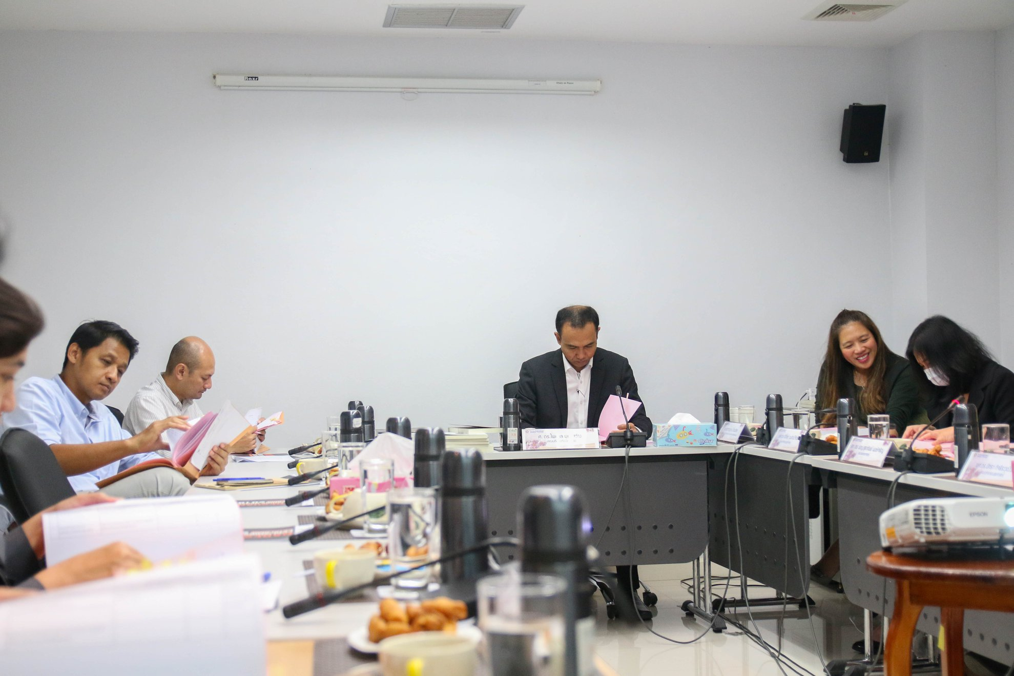
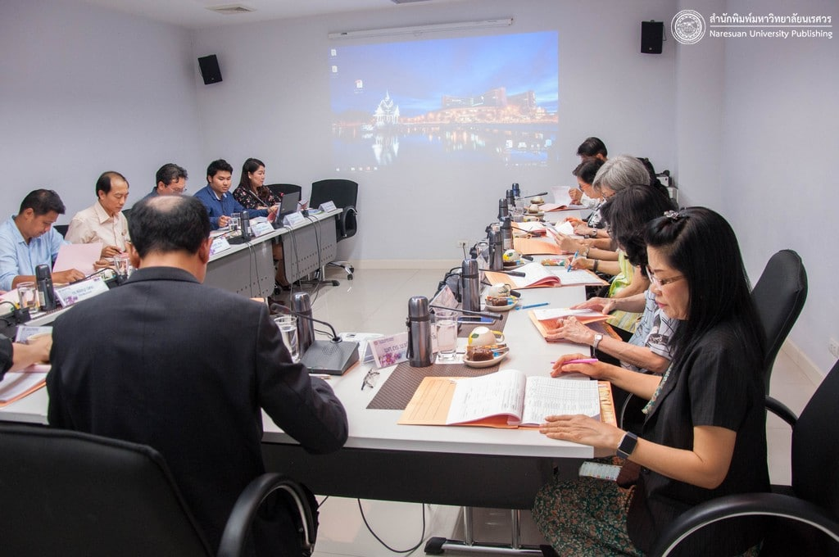
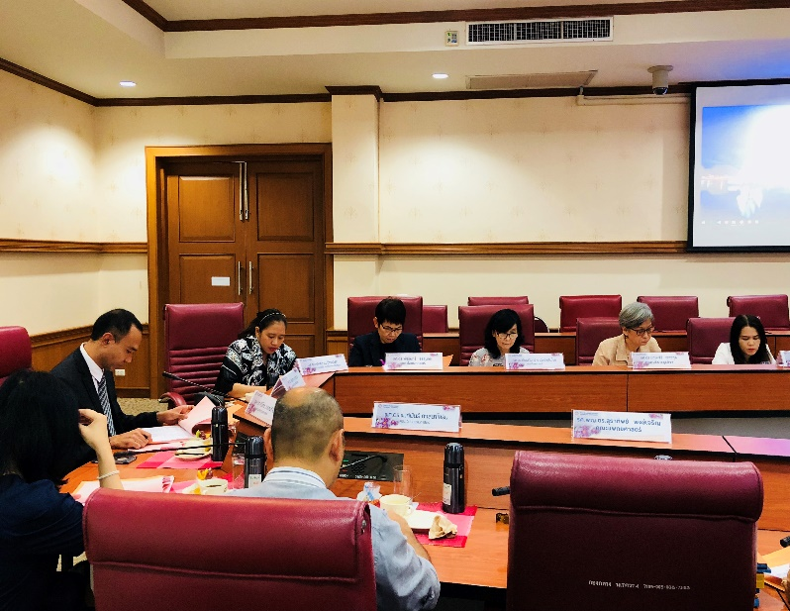
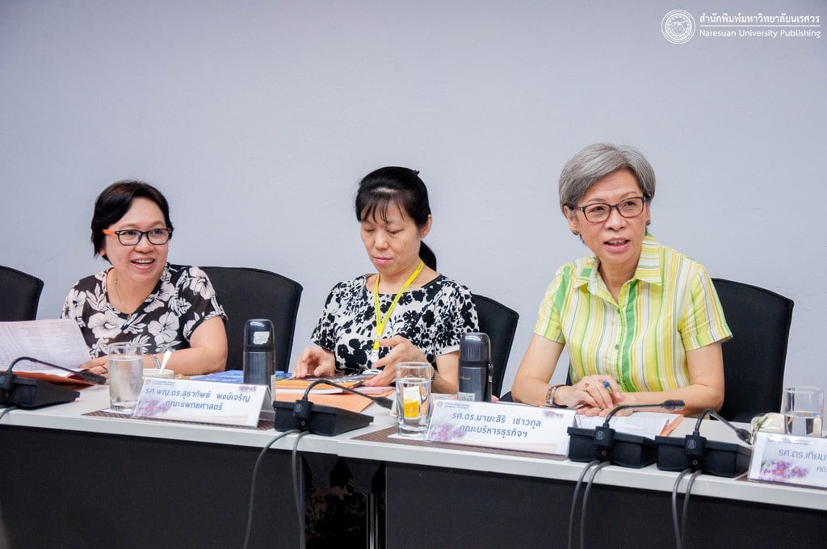
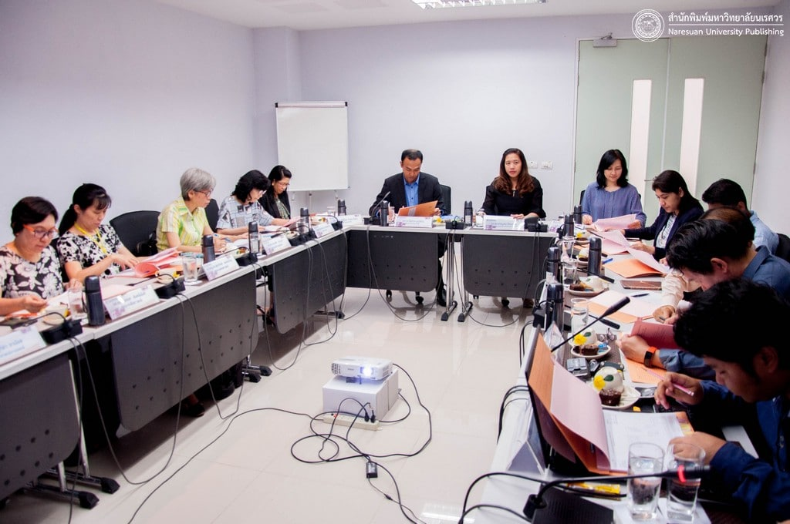

แบบนำเข้ากระบวนการ: การควบคุมคุณภาพ
การประชุมกองบรรณาธิการ
จัดทำเอกสารสิ่งพิมพ์ทางวิชาการ
ของสำนักพิมพ์มหาวิทยาลัยนเรศวร
(ทุกวันพฤหัสบดี สัปดาห์แรกของเดือน)
http://www.nupress.grad.nu.ac.th/%e0%b8%81%e0%b8%ad%e0%b8%87%e0%b8%9a%e0%b8%a3%e0%b8%a3%e0%b8%93%e0%b8%b2%e0%b8%98%e0%b8%b4%e0%b8%81%e0%b8%b2%e0%b8%a3/

Slide 39

แบบนำเข้ากระบวนการ: ความรับผิดชอบ
หากผู้สร้างสรรค์ผลงานไม่ปรับปรุงแก้ไข หรือมีความประสงค์ขอถอนเรื่อง
ในระหว่างที่สำนักพิมพ์ได้ส่งต้นฉบับให้ผู้ทรงคุณวุฒิไปแล้ว ซึ่งมีค่าใช้จ่ายเกิดขึ้น
ผู้สร้างสรรค์ผลงานจะต้องเป็นผู้รับผิดชอบค่าใช้จ่ายที่เกิดขึ้นดังกล่าวให้แก่สำนักพิมพ์
เอกสารสิ่งพิมพ์ทางวิชาการที่เสนอขอจัดพิมพ์ ต้องปราศจากภาระผูกพันใด ๆ ทางกฎหมายกับบุคคลและหน่วยงานอื่น ๆ หากมีการดำเนินการตามกฎหมาย ที่เกี่ยวข้องกับเอกสารสิ่งพิมพ์ทางวิชาการนั้น ๆ ทั้งทางแพ่งและทางอาญา ผู้สร้างสรรค์ผลงานและผู้สร้างสรรค์ผลงานร่วมต้องเป็นผู้รับผิดชอบแต่เพียงผู้เดียว
ที่มา: ประกาศมหาวิทยาลัยนเรศวร เรื่อง หลักเกณฑ์การเสนอขอจัดทำเอกสารทางวิชาการ ของสำนักพิมพ์มหาวิทยาลัยนเรศวร

Slide 40

แบบนำเข้ากระบวนการ: การโอนลิขสิทธิ์/ผลตอบแทน
ผู้สร้างสรรค์ผลงานต้องโอนลิขสิทธิ์ในผลงานทางวิชาการที่ได้รับการจัดพิมพ์ให้แก่มหาวิทยาลัยเป็นเวลา 3 ปี โดยจัดทำเป็น “สัญญาอนุญาตให้ใช้สิทธิและจัดพิมพ์งานวรรณกรรม” ระหว่างผู้สร้างสรรค์ผลงานกับมหาวิทยาลัย
เมื่อการจัดพิมพ์ผลงานเสร็จสิ้นเป็นที่เรียบร้อยแล้ว
สำนักพิมพ์จะมอบเล่มอภินันทนาการให้ผู้สร้างสรรค์ผลงาน
สำนักพิมพ์จะจ่ายค่าลิขสิทธิ์เมื่อมีการจำหน่าย ทั้งแบบรูปเล่มและแบบหนังสืออิเล็กทรอนิกส์ (e-Book) ของราคาที่จำหน่ายตามยอดจำหน่ายจริงจากจำนวนและราคา ที่กำหนดโดยสำนักพิมพ์มหาวิทยาลัยนเรศวร
http://www.nupress.grad.nu.ac.th/document/docs/about-book/transfer-of-copyright/

Slide 41




แบบนำเข้ากระบวนการ: ตัวอย่าง หนังสือ/ตำรา
ตำรา
เรื่อง การพยาบาลผู้ป่วยวิกฤตหัวใจ
โดย รศ.นพ.จรัญ สายะสถิตย์ (บก.)
คณะแพทยศาสตร์
หนังสือ
เรื่อง การวิเคราะห์พฤติกรรมการเรียนการสอน
โดย รศ.ดร.ทิพรัตน์ สิทธิวงศ์
คณะศึกษาศาสตร์
หนังสือ
เรื่อง แมลงที่เป็นประโยชน์
โดย รศ.ดร.อุดมพร แพ่งนคร
คณะเกษตรศาสตร์ฯ
http://www.nupress.grad.nu.ac.th/shop/

Slide 42
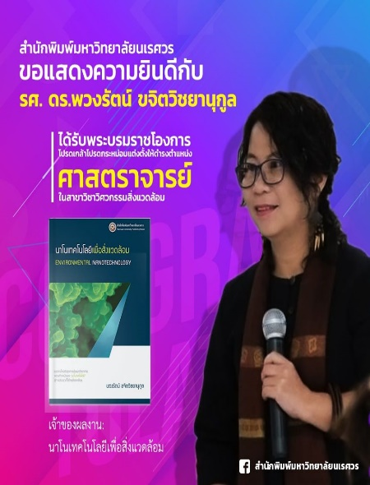

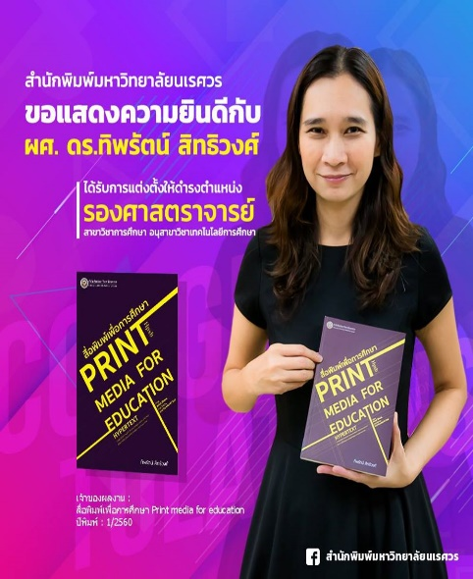

แบบนำเข้ากระบวนการ: ตัวอย่าง ผลงานเสนอขอตำแหน่งทางวิชาการ
จำนวนผลงานที่ ผ่าน การเสนอขอตำแหน่งทางวิชาการ
ระดับ ศาสตราจารย์ จำนวน 2 ผลงาน
ระดับ รองศาสตราจารย์ จำนวน 19 ผลงาน
ระดับ ผู้ช่วยศาสตราจารย์ จำนวน 1 ผลงาน
ข้อมูลปีงบประมาณ 2557 – 2563 ณ วันที่ 30 กันยายน 2563

Slide 43
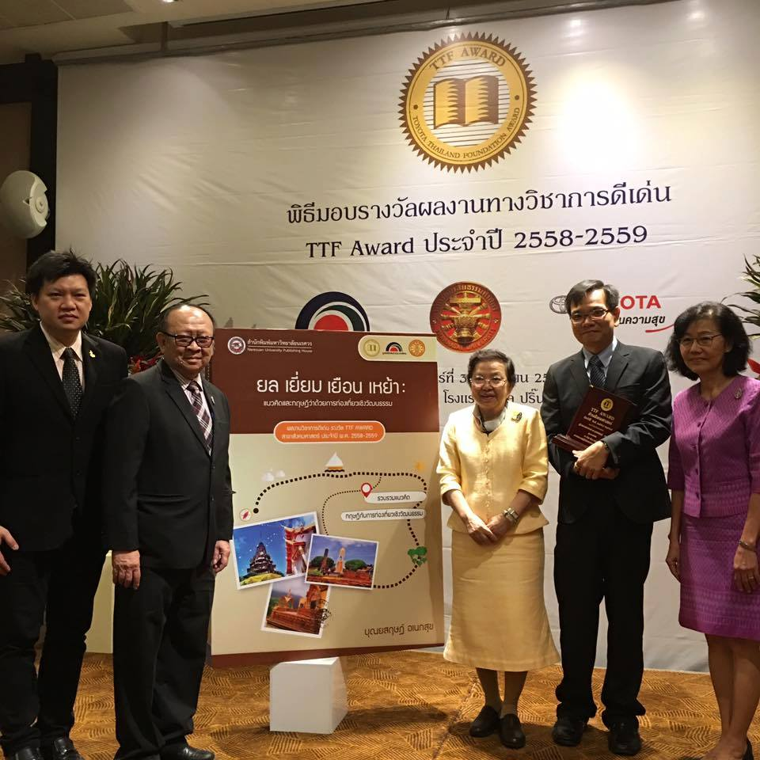

แบบนำเข้ากระบวนการ: ตัวอย่าง หนังสือที่ได้รับรางวัล
ผู้ช่วยศาสตราจารย์ ดร.บุณยสฤษฎ์ อเนกสุข
คณะสังคมศาสตร์ มหาวิทยาลัยนเรศวร
ผู้สร้างสรรค์ผลงาน หนังสือ
เรื่อง “ยล เยี่ยม เยือน เหย้า: แนวคิดทฤษฎี
ว่าด้วยการท่องเที่ยวเชิงวัฒนธรรม”
ซึ่งจัดพิมพ์และเผยแพร่โดยสำนักพิมพ์มหาวิทยาลัยนเรศวร
ได้รับรางวัล “ผลงานทางวิชาการดีเด่น ด้านสังคมศาสตร์”
จากโครงการรางวัล TTF AWARD ประจำปี 2558-2559
ซึ่งจัดขึ้นโดย มูลนิธิโตโยต้าประเทศไทย
ร่วมกับ กองบริหารการวิจัย มหาวิทยาลัยธรรมศาสตร์
http://www.nupress.grad.nu.ac.th/%e0%b8%a2%e0%b8%a5-%e0%b9%80%e0%b8%a2%e0%b8%b5%e0%b9%88%e0%b8%a2%e0%b8%a1-%e0%b9%80%e0%b8%a2%e0%b8%b7%e0%b8%ad%e0%b8%99-%e0%b9%80%e0%b8%ab%e0%b8%a2%e0%b9%89%e0%b8%b2-%e0%b9%81%e0%b8%99%e0%b8%a7/

Slide 44

บริการที่ 1 จัดทำเอกสารสิ่งพิมพ์ทางวิชาการ (ต่อ)
แบบที่ 2
จ้างจัดทำรูปเล่ม
ผู้รับบริการ
คณาจารย์ บุคลากร บุคคลทั่วไป ทั้งภายในและภายนอกมหาวิทยาลัย
ระยะเวลา
ประมาณ 1 เดือน
ค่าใช้จ่าย
รับผิดชอบค่าใช้จ่ายด้วยตนเอง
http://www.nupress.grad.nu.ac.th/other-book/

Slide 45

แบบจ้างทำรูปเล่ม: แบบฟอร์มที่เกี่ยวข้อง
แบบที่ 2 จ้างจัดทำรูปเล่ม
สามารถดาวน์โหลดแบบฟอร์มได้ที่
http://www.nupress.grad.nu.ac.th/other-book/
ต้นฉบับ (ฉบับจริง)
แบบฟอร์มจ้างจัดทำ (สนพ.11)
ซีดี/ไฟล์ข้อมูล บันทึกเป็น Word และ PDF

Slide 46

แบบจ้างทำรูปเล่ม: ขั้นตอนการจัดทำ
1.รับต้นฉบับ/ เสนอคณบดีบัณฑิตวิทยาลัยพิจารณาอนุมัติการจ้างจัดทำ (1 วัน)
2. ประเมินรายละเอียดการจัดพิมพ์ รูปเล่ม ประเมินราคาค่าใช้จ่าย และแจ้งผู้ว่าจ้างทราบ (3 วัน)
3. จัดทำศิลปกรรมปก และส่งผู้ว่าจ้างตรวจทานความถูกต้อง (15 วัน)
4. ส่งโรงพิมพ์จัดพิมพ์รูปเล่มสมบูรณ์ (15 วัน)
5. ส่งมอบงานให้ผู้ว่าจ้างตามระยะเวลา ที่กำหนด และรายงานผลการจัดทำเสนอคณบดีบัณฑิตวิทยาลัย (3 วัน)
หมายเหตุ
กรณีมีปรับแก้ไข ผู้ว่าจ้าง/ สำนักพิมพ์
ต้องดำเนินการปรับแก้ไขภายในเวลาที่กำหนด 3-10 วัน

Slide 47


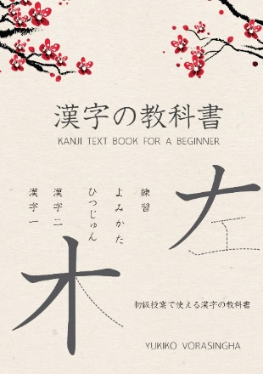





แบบจ้างทำรูปเล่ม: ตัวอย่าง ผลงานจ้างทำรูปเล่ม
เอกสารคำสอน รายวิชา 499721
คำศัพท์เฉพาะทางด้านการแพทย์ 3(2-2-5)
โดย ผศ.นพ.ดร.ณตพล ศุภณัฐเศรษฐกุล
คณะแพทยศาสตร์
หนังสือ รวมบทความวิจัย
“ชีวิต อำนาจ ชาติพันธ์”
โดย คณะสังคมศาสตร์
KANJI TEXT BOOK FOR A BEGINNER
Mrs.Yukiko Vorasingha
วิทยาลัยนานาชาติ
หนังสือ พัฒนศึกษากับแนวทาง
การจัดการศึกษาเพื่อการศึกษา
โดย ผศ.ดร.ทักษ์ อุดมรัตน์
คณะศึกษาศาสตร์
หนังสือ การพัฒนาหลักสูตรสะเต็มศึกษา
โดย ผศ.ดร.กมลฉัตร กล่อมอิ่ม
มหาวิทยาลัยราชภัฎเพชรบูรณ์
หนังสือ
“การบริหารสถานศึกษาในยุคดิจิทัล”
โดย ผศ.ดร.สุกัญญา แช่มช้อย
(อดีตอาจารย์) คณะศึกษาศาสตร์
หนังสือ เศรษฐศาสตร์ทั่วไป
โดย รศ.ดร.พัชราภา สิงห์ธนสาร
มหาวิทยาลัยราชภัฎนครสวรรค์
http://www.nupress.grad.nu.ac.th/other-book/

Slide 48

















บริการที่ 2 จัดจำหน่ายหนังสือและตำรา
e-Book
โปรโมชั่นส่วนลด สำหรับผู้ซื้อกับสำนักพิมพ์โดยตรง
จำนวนไม่เกิน 10 เล่ม มอบส่วนลด 10-20%
จำนวน 10 เล่มขึ้นไป มอบส่วนลด 30%
http://www.nupress.grad.nu.ac.th/shop/

Slide 49
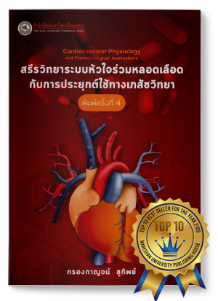



ตัวอย่าง “หนังสือขายดี ได้รับการพิมพ์ซ้ำอย่างต่อเนื่อง”
“สรีรวิทยาระบบหัวใจร่วมหลอดเลือด
กับการประยุกต์ใช้ทางเภสัชวิทยา”
โดย รศ.ดร.กรองกาญจน์ ชูทิพย์
“พฤติกรรมสุขภาพ:
แนวคิด ทฤษฎี และการประยุกต์ใช้”
โดย ผศ.ดร.จักรพันธ์ เพ็ชรภูมิ
“การเมือง เศรษฐกิจ และสังคม”
โดย รศ.(พิเศษ) ดร.ปรีชา เรืองจันทร์
http://www.nupress.grad.nu.ac.th/shop/

Slide 50
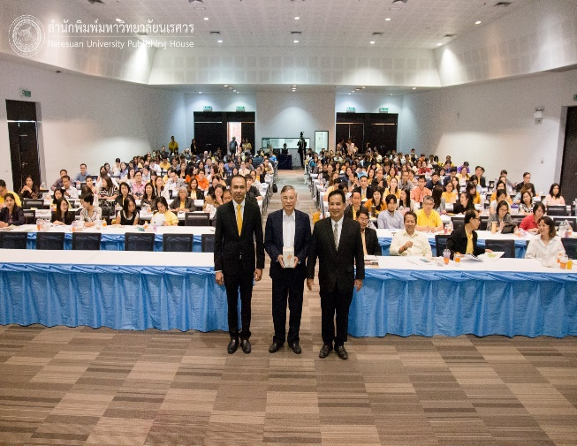

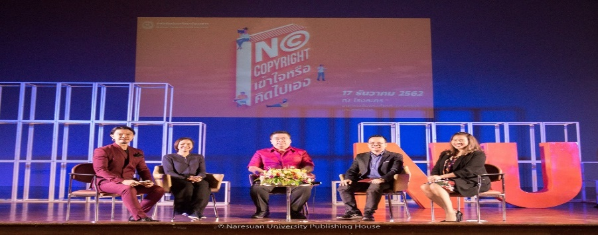


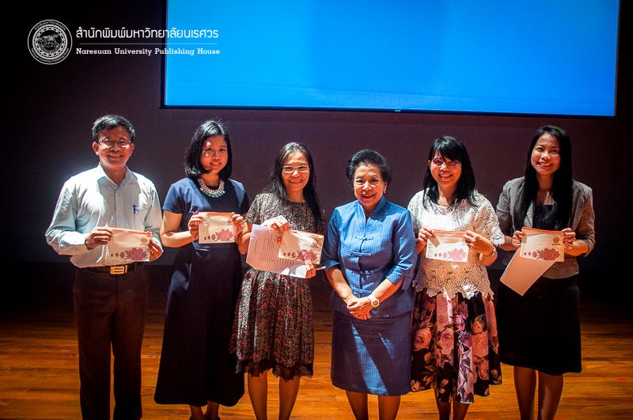

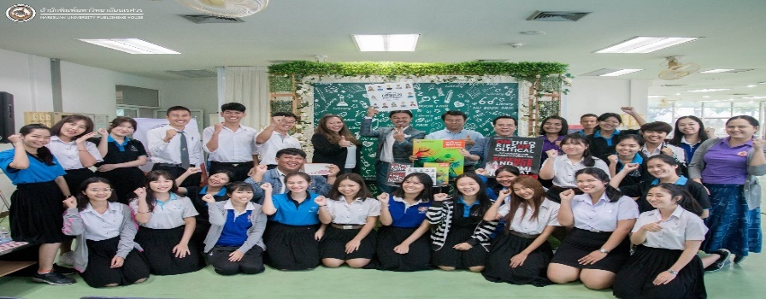
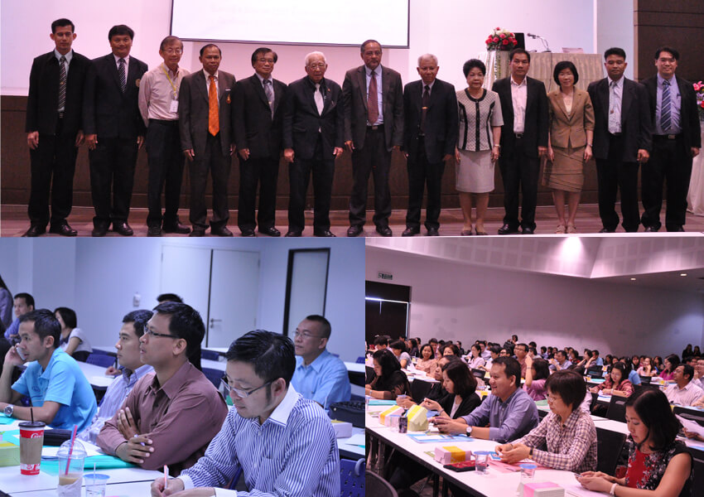

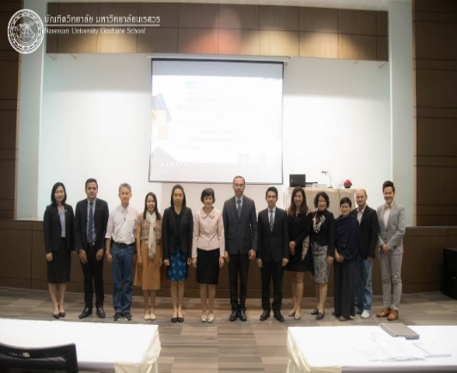

บริการที่ 3 เผยแพร่ ประชาสัมพันธ์ และจัดกิจกรรม
เพื่อส่งเสริมการจัดทำเอกสารสิ่งพิมพ์ทางวิชาการ

http://www.nupress.grad.nu.ac.th/project-books/

Slide 51


กิจกรรมส่งเสริมการอ่าน
https://www.youtube.com/results?search_query=%E0%B8%AA%E0%B8%B3%E0%B8%99%E0%B8%B1%E0%B8%81%E0%B8%9E%E0%B8%B4%E0%B8%A1%E0%B8%9E%E0%B9%8C%E0%B8%A1%E0%B8%AB%E0%B8%B2%E0%B8%A7%E0%B8%B4%E0%B8%97%E0%B8%A2%E0%B8%B2%E0%B8%A5%E0%B8%B1%E0%B8%A2%E0%B8%99%E0%B9%80%E0%B8%A3%E0%B8%A8%E0%B8%A7%E0%B8%A3

Slide 52





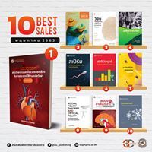
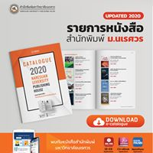

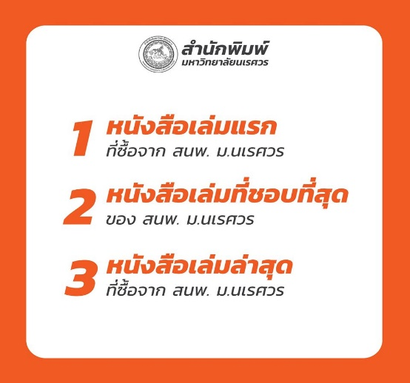


กิจกรรมส่งเสริมการตลาด
https://www.facebook.com/NU.publishing.house/?ref=bookmarks

Slide 53
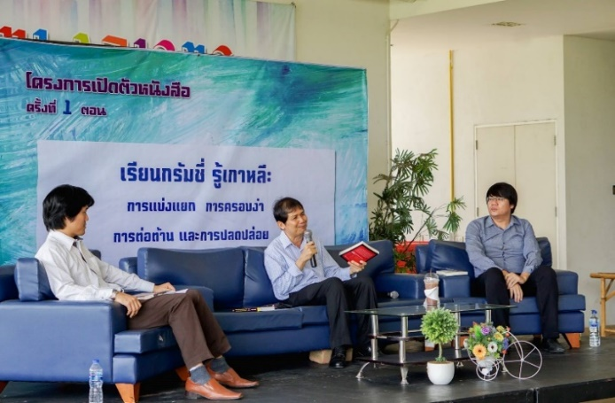
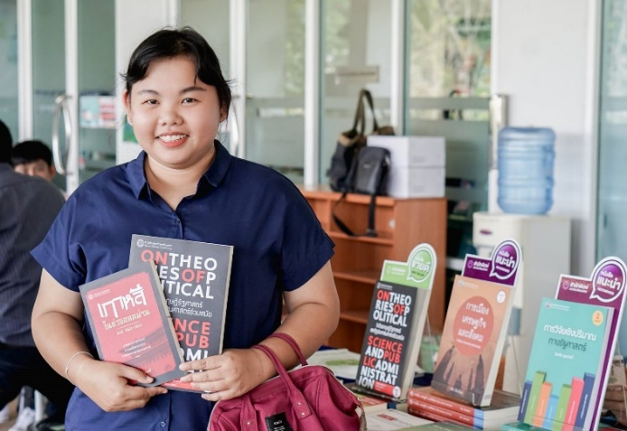
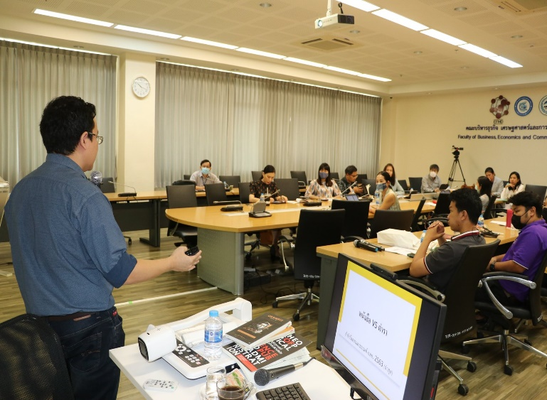
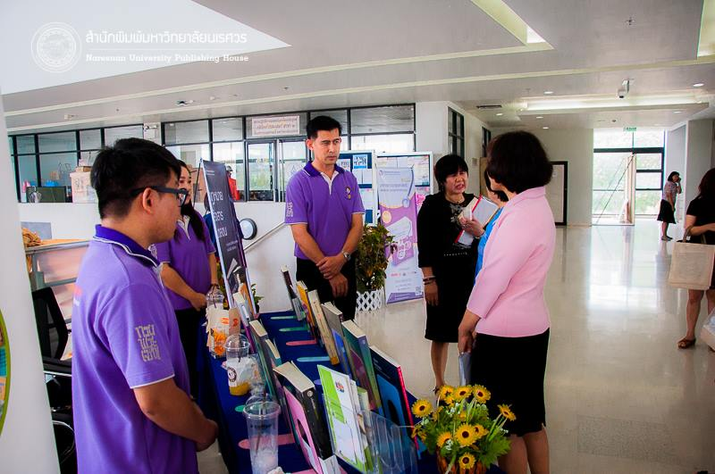
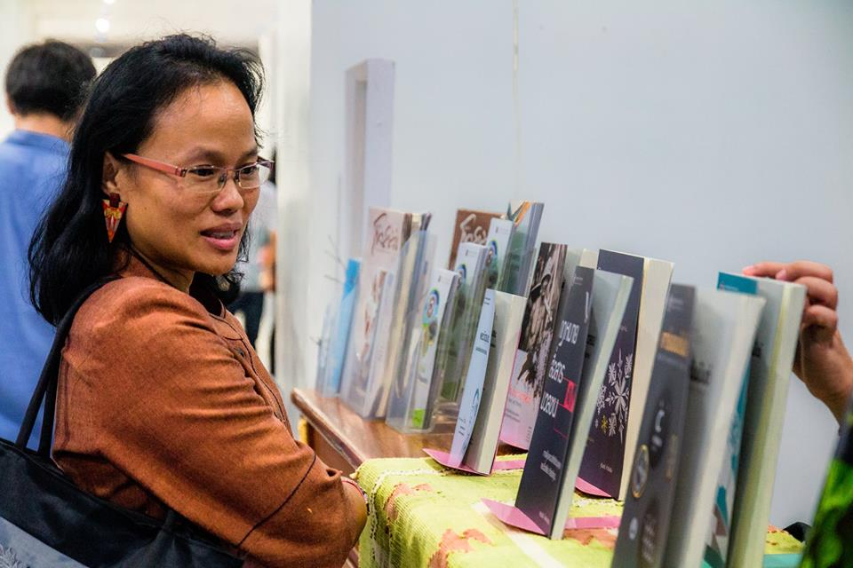


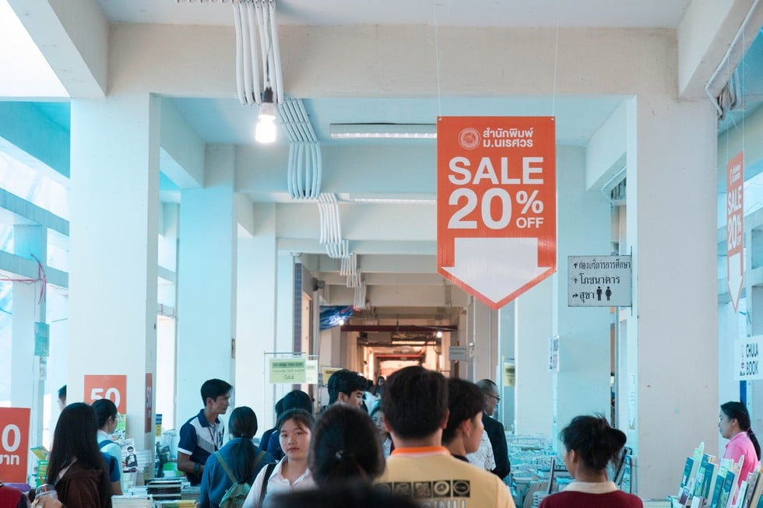

กิจกรรมประชาสัมพันธ์/แนะนำผลงานและการให้บริการ
https://www.facebook.com/NU.publishing.house/?ref=bookmarks

Slide 54

10 เคล็ด (ไม่) ลับ เตรียมต้นฉบับส่งสำนักพิมพ์
1.รวมไฟล์ ไม่ต้อง แยกบท
2.แยกไฟล์รูปภาพออกมา 1 ชุด
3.ส่งไฟล์ต้นฉบับทั้งแบบ Word และ PDF
4. ขึ้นต้นบทใหม่ด้วยหน้าเลขคี่
1 3 5 . .
5.หน้าแรกของบทเว้นระยะว่างไว้ครึ่งหน้า
6.จัดทำสารบัญ แบบอัตโนมัติ
7.จัดทำ ดัชนีค้นคำ แบบอัตโนมัติ
8.จัดทำเชิงอรรถ (ถ้ามี) แบบอัตโนมัติ
9. หน้ากระดาษ ไม่ต้องตั้งแบบซ้าย/ขวา เพียงตั้งด้านบน/ซ้าย/ขวา ให้เท่ากัน (2.50)
10.การอ้างอิงสำคัญ ตรวจสอบ ให้ถูกต้อง
http://www.nupress.grad.nu.ac.th/document/docs/original-preparation-techniques/
นายสรญา แสงเย็นพันธ์ (ผู้จัดทำ)

Slide 55









ช่องทางการติดต่อ
เว็บไซต์สำนักพิมพ์มหาวิทยาลัยนเรศวร
https://www.nupress.grad.nu.ac.th/
สำนักพิมพ์มหาวิทยาลัยนเรศวร
https://www.facebook.com/NU.publishing.house/
สำนักพิมพ์มหาวิทยาลัยนเรศวร
ห้อง TB 108 อาคารมหาธรรมราชา โซน B ชั้น 1 มหาวิทยาลัยนเรศวร
ตำบลท่าโพธิ์ อำเภอเมือง
จังหวัดพิษณุโลก 65000
สำนักพิมพ์ ม.นเรศวร
https://twitter.com/nu_publishing
0-5596-8833-8836
08-1785-5756
สำนักพิมพ์ ม.นเรศวร
สำนักพิมพ์มหาวิทยาลัยนเรศวร
nuph@nu.ac.th

Slide 56



Slide 57

THANK YOU

